Slide 1
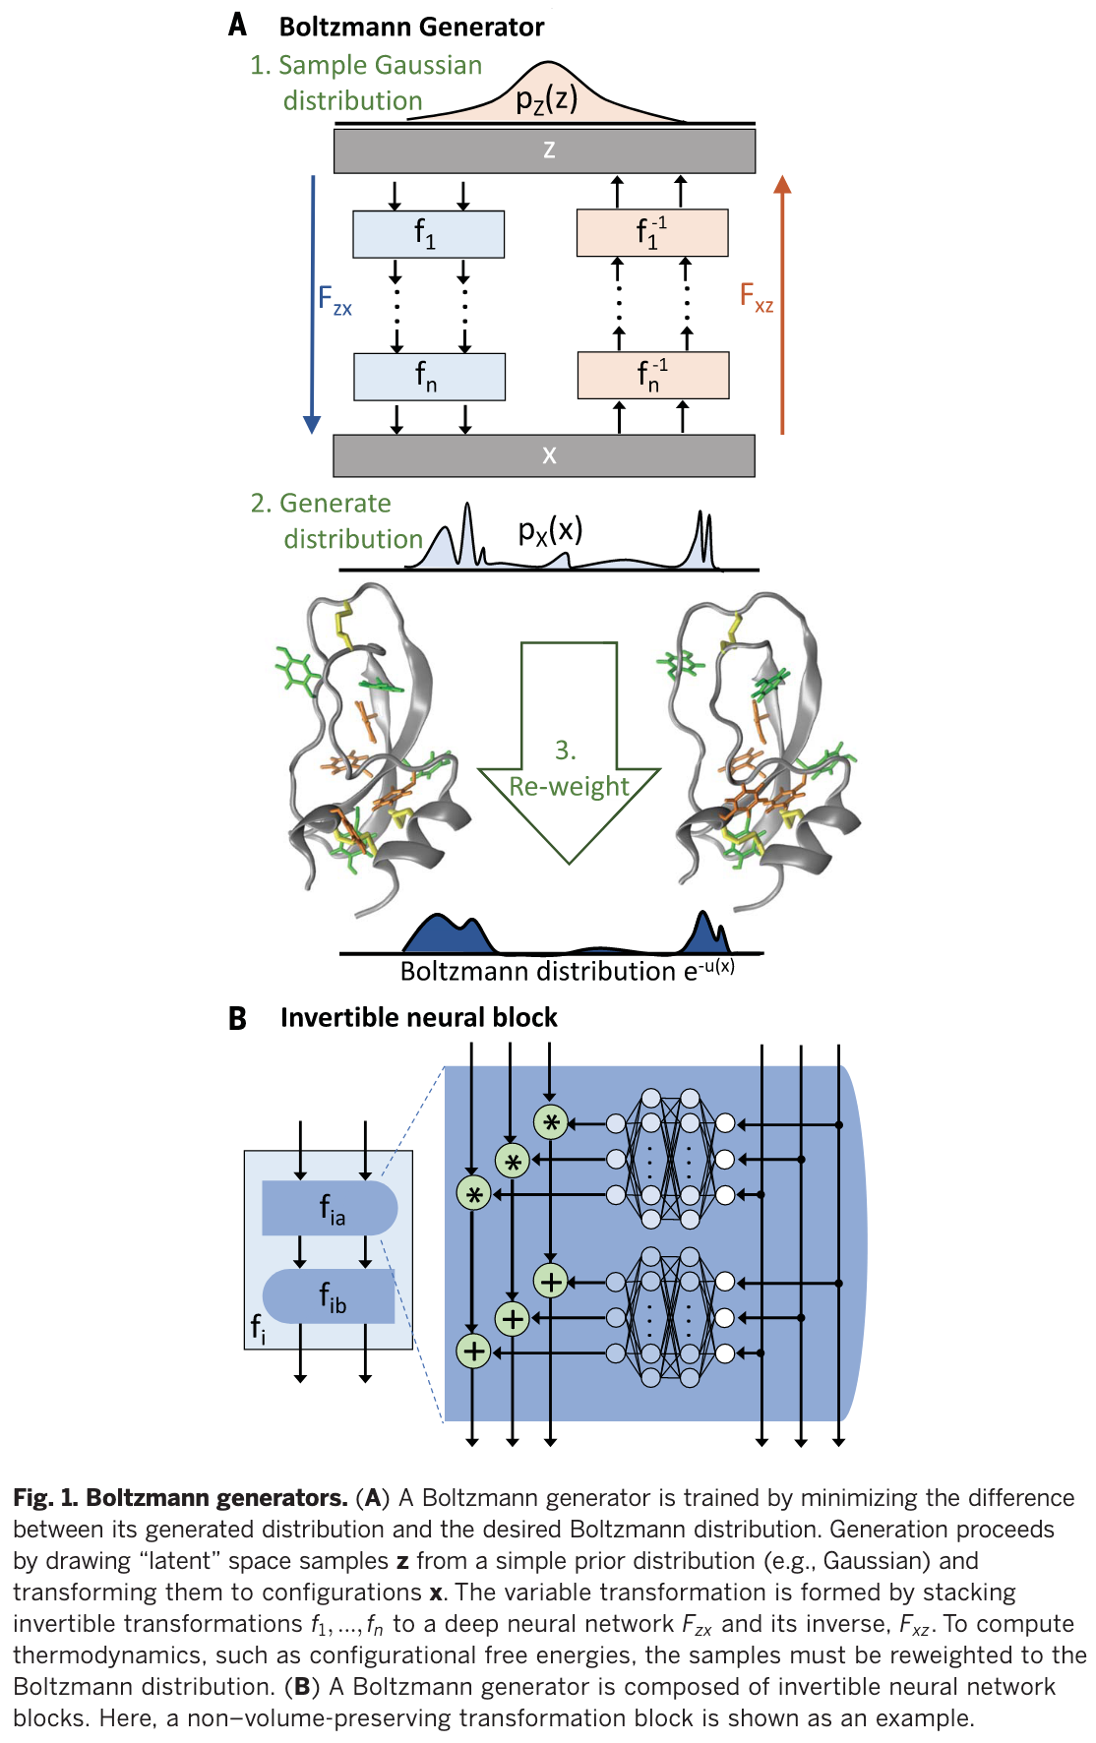
生命情報工学特論 第13回
構造集団を生成するAI
簡単な乱数から、目標の分布に
従う構造を作る
松永 康佑
埼玉大学 大学院理工学研究科
理化学研究所 計算科学研究センター
2026年12月21日
1
Notes:
生命情報工学特論、第13回、構造集団を生成するAIです。埼玉大学と理化学研究所の松永です。右の原著図Aでは、下側の複雑な構造分布を上側の単純な潜在分布へ写し、逆向きに乱数から構造を作ります。下段は生成した構造を重みで補正する考え方です。構造の存在割合を扱うことと、時間軌道を生成することは区別して進めます。

Slide 2
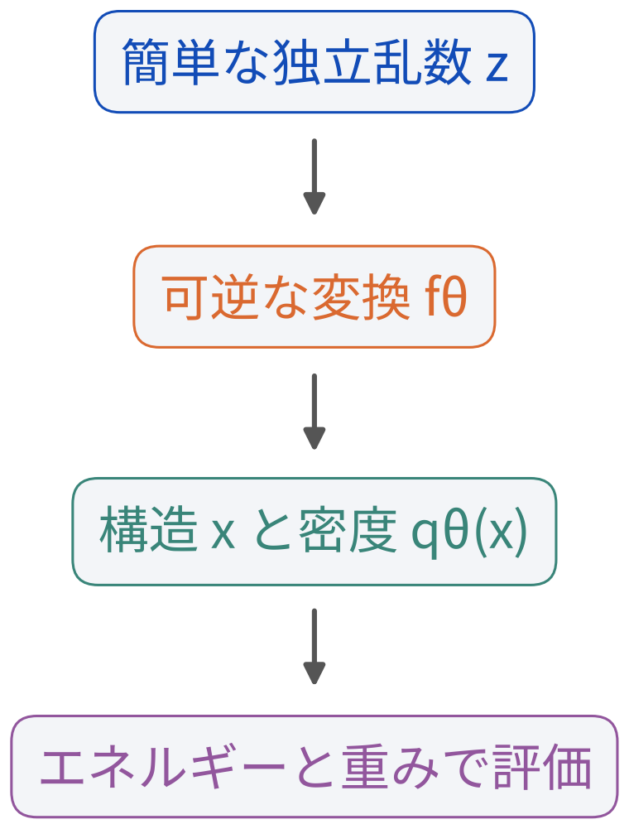
生命情報工学特論
簡単な乱数から、目標の分布に従う構造を作る
簡単な乱数から、目標の分布に
従う構造を作る。
サンプルしやすい基底分布を、可逆な変換で複雑な分布へ写す。
密度を計算できれば、エネルギーによる学習や重み補正につなげられる。
生成の順番から反応速度は求まらない。
2
Notes:
簡単な乱数から、目標の分布に従う構造を作るについて説明します。簡単な乱数から、目標の分布に。従う構造を作る。。サンプルしやすい基底分布を、可逆な変換で複雑な分布へ写す。。密度を計算できれば、エネルギーによる学習や重み補正につなげられる。。生成の順番から反応速度は求まらない。。ここでは図の軸や矢印を本文の量と対応させて読みます。得られるものと、追加の情報が必要なものを区別してください。

Slide 3
生命情報工学特論
分布の変換・学習・評価をつなぐ
1 座標の変換と確率密度
2 可逆なニューラルネットと体積変化
3 データ・エネルギーからの学習
4 重み補正とBioEmuの構造集団
5 二つの谷を生成する小さな模型
3
Notes:
分布の変換・学習・評価をつなぐについて説明します。1 座標の変換と確率密度。2 可逆なニューラルネットと体積変化。3 データ・エネルギーからの学習。4 重み補正とBioEmuの構造集団。5 二つの谷を生成する小さな模型。ここでは図の軸や矢印を本文の量と対応させて読みます。得られるものと、追加の情報が必要なものを区別してください。

Slide 4
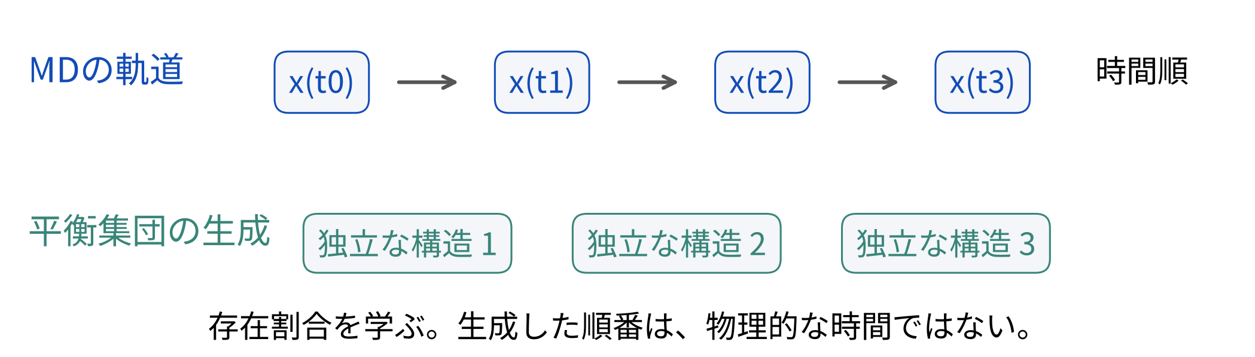
生命情報工学特論
構造集団を得るための計算を速くできるか
分子動力学（MD）は、構造の時間変化を原子の運動から計算する。多くの状態を訪れるまでに、長い計算が必要になる。
今回は、平衡状態の構造を直接生成し、標本を集める計算を速くする。時間軌道や反応速度の再現とは区別する。
4
Notes:
MDは運動方程式を積分し、原子の運動を細かい時間刻みで追います。状態間の障壁が高いと、平衡集団を集めるまでに長い計算が必要です。ここで扱う生成モデルは、学習後に平衡状態の構造を直接取り出す方法です。MDの時間軌道や遷移速度をそのまま再現するという意味ではありません。

Slide 5

生命情報工学特論
Boltzmann generator：可逆変換で平衡構造を生成する
A：構造 x と、単純な潜在変数 z を双方向に変換する。生成した標本は必要に応じて重みで補正する。
B：可逆な層を重ね、逆変換と確率密度を計算する。これを normalizing flow（正規化フロー）と呼ぶ。
BG：Boltzmann generator（ボルツマン生成器）。Noé et al., Science (2019), Fig. 1A–B.
5
Notes:
Boltzmann generatorを、この後はBGと略します。図A上段は構造空間と潜在空間の可逆な対応です。単純な分布から乱数を引き、逆変換で構造を生成します。下段は生成した標本を重みで補正する操作です。図Bは可逆な層を重ねたネットワークです。このように変換後の密度も求められるモデルを正規化フローと呼びます。拡散モデルとは密度の評価方法が異なります。

Slide 6
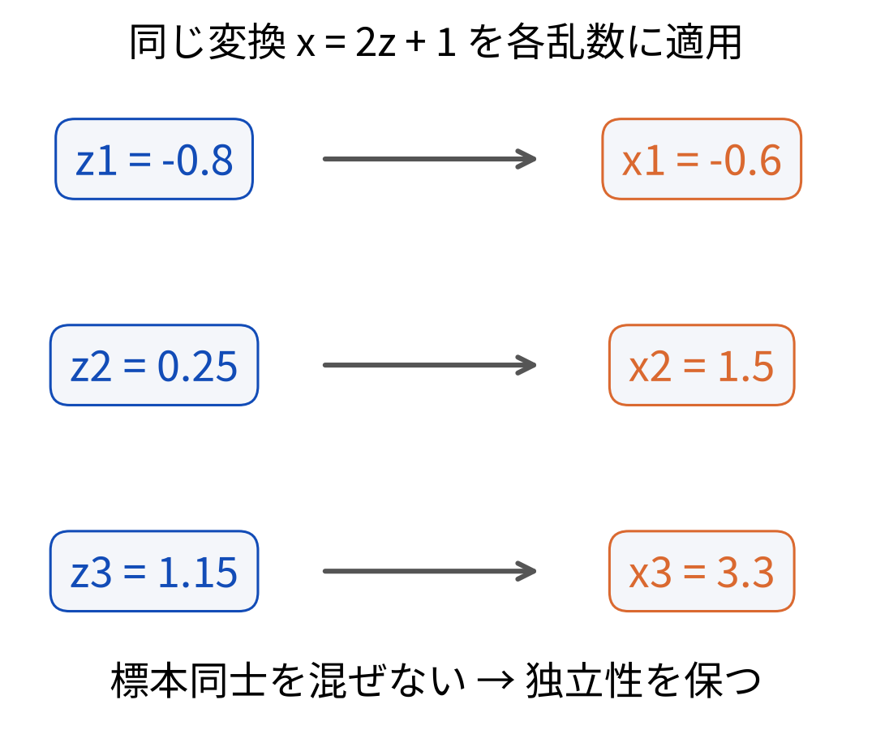
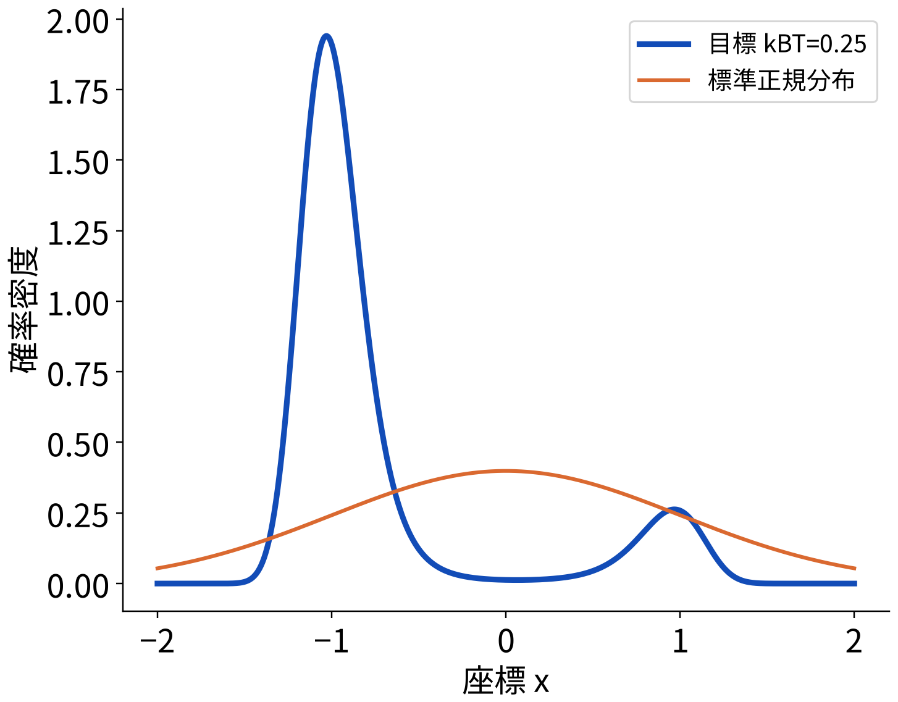
生命情報工学特論
独立な乱数を変換すれば、独立な標本を得られる
基底分布：標準正規分布や一様分布など、容易に乱数を引ける分布。
fθ：パラメータθを学習する座標変換。入力と出力は同じ次元とする。
学習済みの同じ変換を独立な乱数へ適用すると、出力も独立になる。ただし目標分布に一致するかは別の問題。
6
Notes:
独立な乱数を変換すれば、独立な標本を得られるについて説明します。基底分布：標準正規分布や一様分布など、容易に乱数を引ける分布。。fθ：パラメータθを学習する座標変換。入力と出力は同じ次元とする。。学習済みの同じ変換を独立な乱数へ適用すると、出力も独立になる。ただし目標分布に一致するかは別の問題。。ここでは図の軸や矢印を本文の量と対応させて読みます。得られるものと、追加の情報が必要なものを区別してください。
右の図は、独立な三つの入力それぞれに同じ変換を掛ける模式例です。入力標本を互いに混ぜないので、出力の独立性は保たれます。

Slide 7
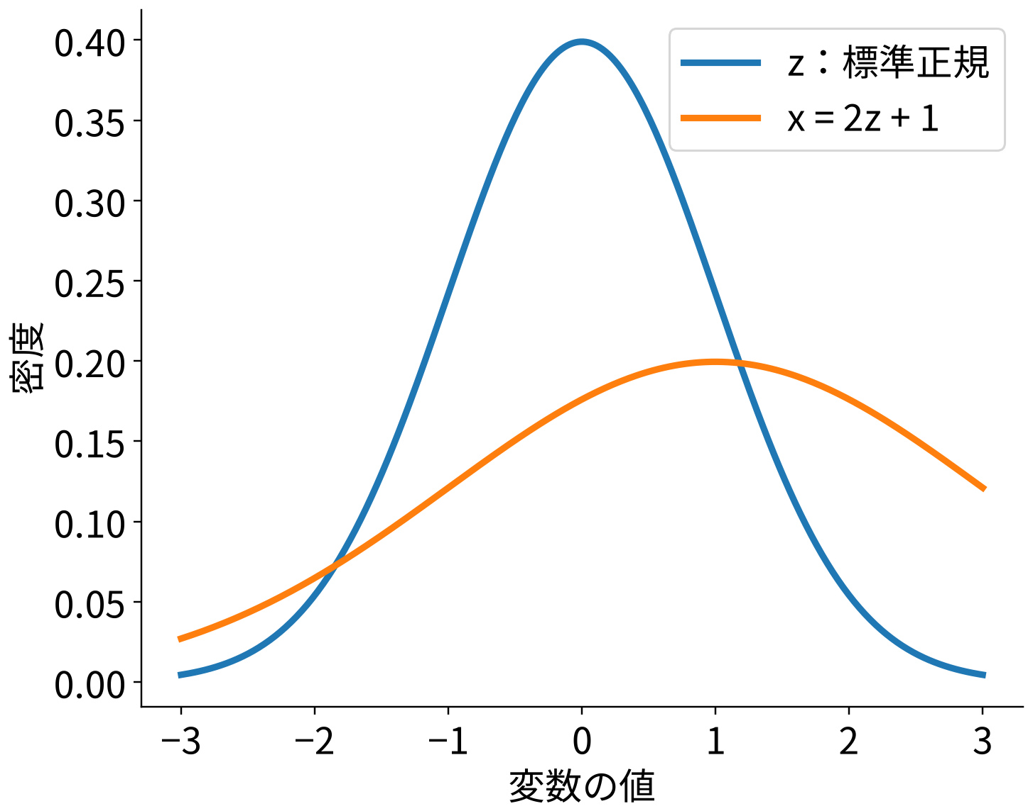
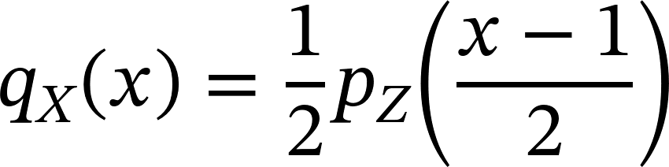
生命情報工学特論
変数を2倍に伸ばすと、密度は半分になる
zの幅1の区間が、x=2z+1では幅2へ広がる。
区間に入る確率は変わらないため、単位長さあたりの密度は半分になる。
標準正規分布は、平均1・標準偏差2の正規分布へ変わる。
この「確率を保つ」条件を一般化する。
7
Notes:
変数を2倍に伸ばすと、密度は半分になるについて説明します。zの幅1の区間が、x=2z+1では幅2へ広がる。。区間に入る確率は変わらないため、単位長さあたりの密度は半分になる。。標準正規分布は、平均1・標準偏差2の正規分布へ変わる。。この「確率を保つ」条件を一般化する。。ここでは図の軸や矢印を本文の量と対応させて読みます。得られるものと、追加の情報が必要なものを区別してください。

Slide 8
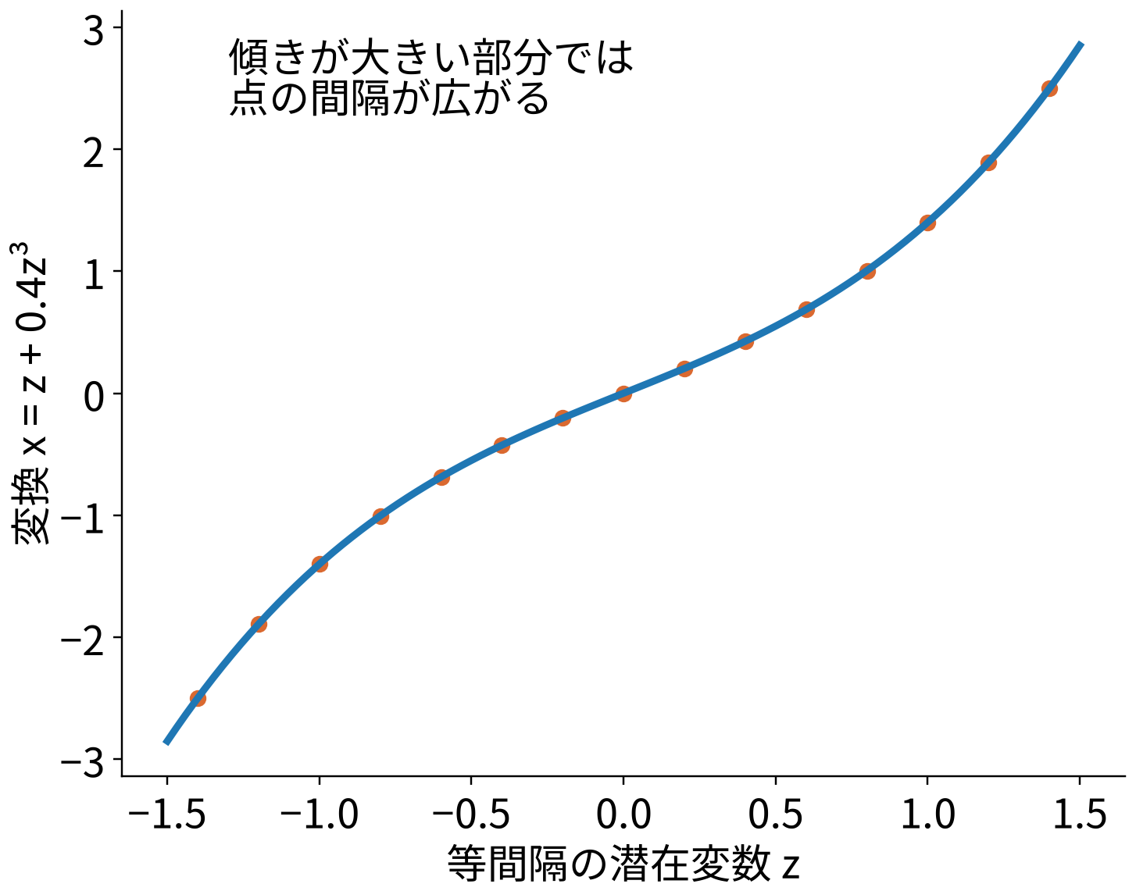
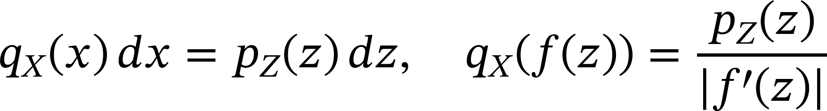
生命情報工学特論
一般の1次元変換では、局所の傾きで割る
微小区間では、曲線を傾きf′の直線で近似できる。
dx=|f′(z)|dzだから、同じ確率が入る区間の長さが変わる。
図では外側ほど点の間隔が広がり、密度は低くなる。
絶対値は向きが反転する変換にも対応するため。
8
Notes:
一般の1次元変換では、局所の傾きで割るについて説明します。微小区間では、曲線を傾きf′の直線で近似できる。。dx=|f′(z)|dzだから、同じ確率が入る区間の長さが変わる。。図では外側ほど点の間隔が広がり、密度は低くなる。。絶対値は向きが反転する変換にも対応するため。。ここでは図の軸や矢印を本文の量と対応させて読みます。得られるものと、追加の情報が必要なものを区別してください。

Slide 9
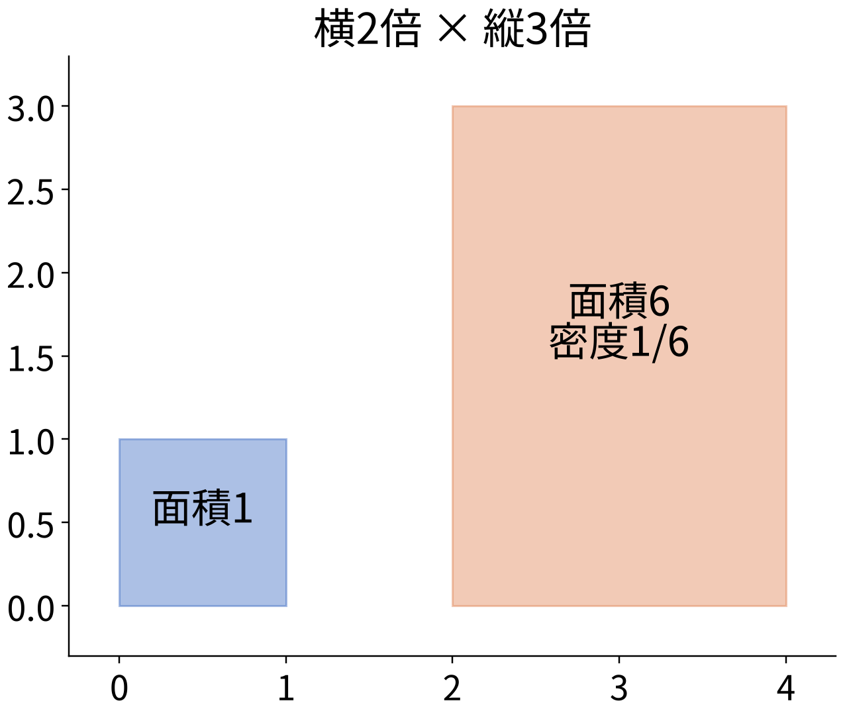
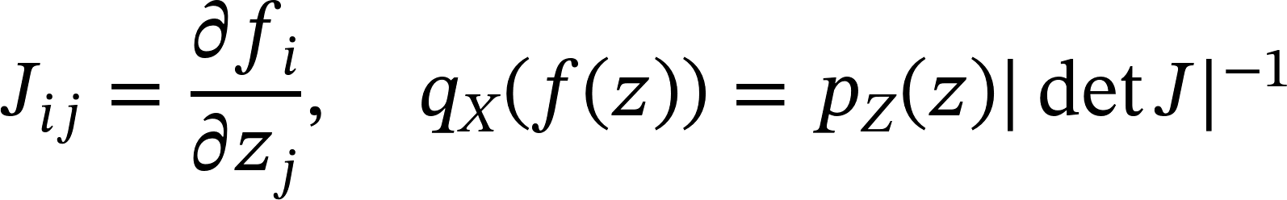
生命情報工学特論
多次元では、長さの伸びを体積の伸びへ置き換える
ヤコビ行列Jのij成分は、入力zのj成分を変えたときの出力xのi成分の変化。
微小な箱が平行多面体へ変わり、その体積比が|det J|になる。
例：二方向に2倍と3倍へ伸ばせば、面積は6倍、密度は1/6になる。
9
Notes:
多次元では、長さの伸びを体積の伸びへ置き換えるについて説明します。ヤコビ行列Jのij成分は、入力zのj成分を変えたときの出力xのi成分の変化。。微小な箱が平行多面体へ変わり、その体積比が|det J|になる。。例：二方向に2倍と3倍へ伸ばせば、面積は6倍、密度は1/6になる。。ここでは図の軸や矢印を本文の量と対応させて読みます。得られるものと、追加の情報が必要なものを区別してください。

Slide 10
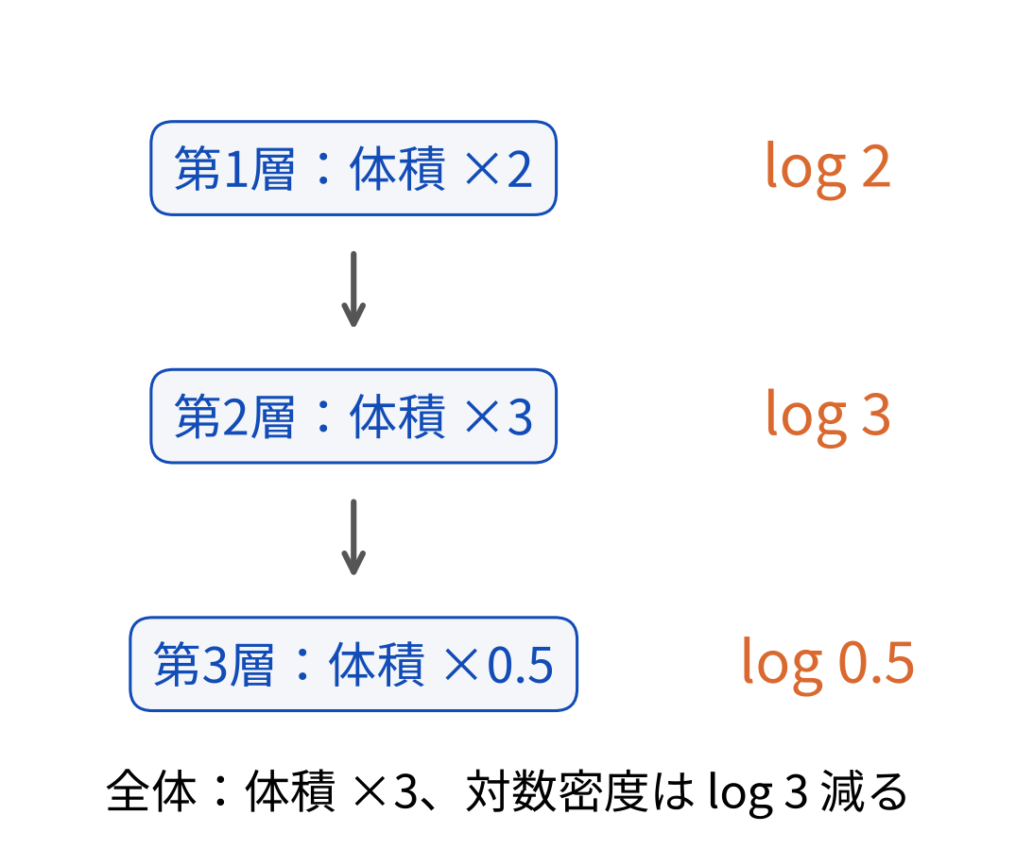
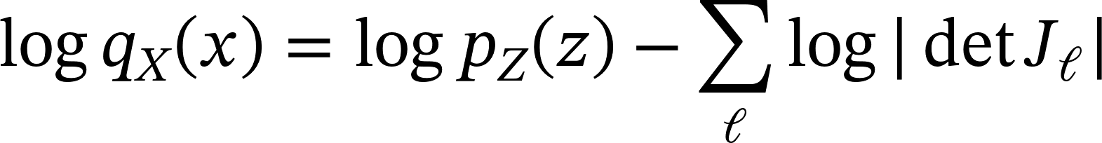
生命情報工学特論
対数密度を使うと、層ごとの変化を足せる
複数の可逆な層を順に適用する。
合成変換のヤコビ行列は行列積になり、行列式も積になる。
対数を取ると、各層の対数体積変化の和になる。
密度を計算しやすい層を重ねることが正規化フロー（normalizing flow）の設計の要点。
10
Notes:
対数密度を使うと、層ごとの変化を足せるについて説明します。複数の可逆な層を順に適用する。。合成変換のヤコビ行列は行列積になり、行列式も積になる。。対数を取ると、各層の対数体積変化の和になる。。密度を計算しやすい層を重ねることが正規化フロー（normalizing flow）の設計の要点。。ここでは図の軸や矢印を本文の量と対応させて読みます。得られるものと、追加の情報が必要なものを区別してください。
右は体積を2倍、3倍、0.5倍にする三層の数値例です。全体では3倍なので、対数密度はlog 3だけ減ります。

Slide 11
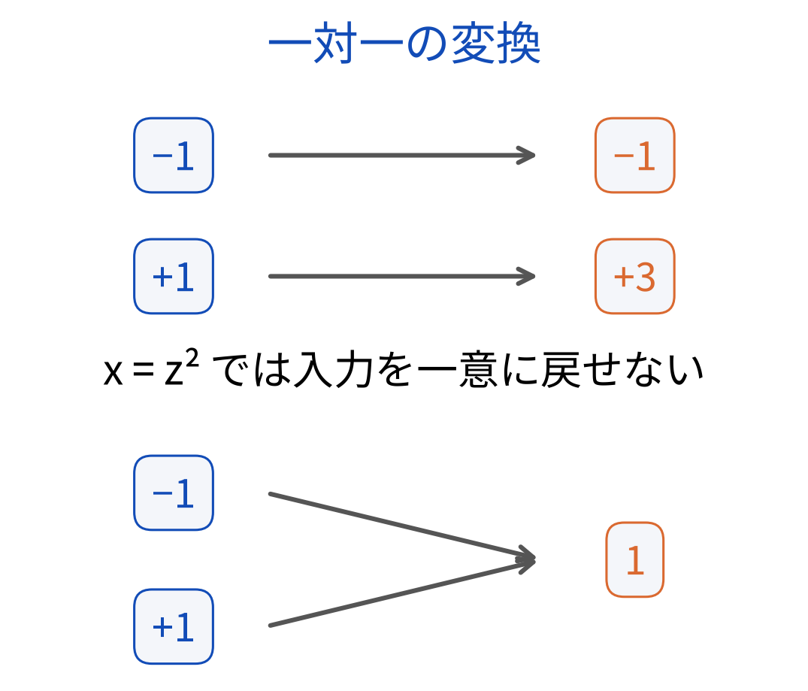
生命情報工学特論
可逆であることと、逆変換が計算しやすいこと
任意のニューラルネットは、異なる入力を同じ出力へ潰すことがある。
その場合、元の入力や密度を一意に求められない。
正規化フローでは逆変換と体積変化を計算できる構造を選ぶ。
これによって生成だけでなく、既存構造がどれほど生成されやすいかも評価できる。
11
Notes:
可逆であることと、逆変換が計算しやすいことについて説明します。任意のニューラルネットは、異なる入力を同じ出力へ潰すことがある。。その場合、元の入力や密度を一意に求められない。。正規化フローでは逆変換と体積変化を計算できる構造を選ぶ。。これによって生成だけでなく、既存構造がどれほど生成されやすいかも評価できる。。ここでは図の軸や矢印を本文の量と対応させて読みます。得られるものと、追加の情報が必要なものを区別してください。
右上は一対一のアフィン変換です。右下の二乗では、マイナス1とプラス1が同じ1になるため、一意な逆変換を作れません。

Slide 12
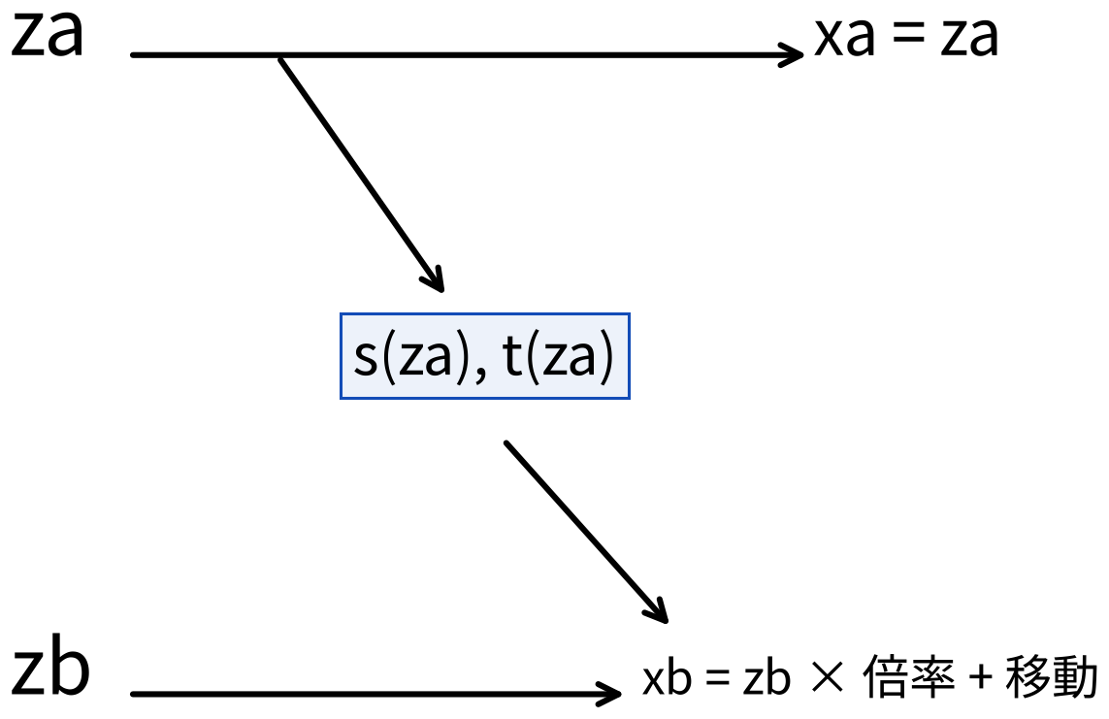
生命情報工学特論
affine couplingは、一方を固定して他方を動かす
変数をaとbの二群に分ける。aはそのまま、bをaに依存した拡大と平行移動で変える。
exp(s)は正なので、b側の変換を必ず戻せる。
sとtは通常のニューラルネットでよい。交互に担当する変数を替え、全体を変換する。
12
Notes:
affine couplingは、一方を固定して他方を動かすについて説明します。変数をaとbの二群に分ける。aはそのまま、bをaに依存した拡大と平行移動で変える。。exp(s)は正なので、b側の変換を必ず戻せる。。sとtは通常のニューラルネットでよい。交互に担当する変数を替え、全体を変換する。。ここでは図の軸や矢印を本文の量と対応させて読みます。得られるものと、追加の情報が必要なものを区別してください。

Slide 13
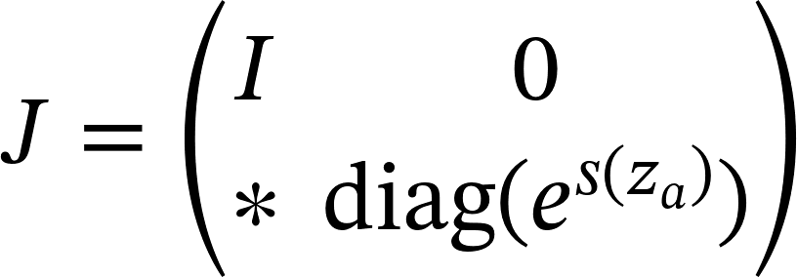
生命情報工学特論
三角行列の形を使い、行列式を簡単に計算する
a側は変えないので、aをbで微分した成分は0。
b側の対角成分はexp(s)。三角行列の行列式は対角成分の積だから、対数はsの和になる。
複雑なsやtの微分を、密度評価のために行列式へ展開する必要がない。
右上のブロックは 0。
左下の * は複雑でもよい。
行列式は対角成分だけから求まる。
13
Notes:
三角行列の形を使い、行列式を簡単に計算するについて説明します。a側は変えないので、aをbで微分した成分は0。。b側の対角成分はexp(s)。三角行列の行列式は対角成分の積だから、対数はsの和になる。。複雑なsやtの微分を、密度評価のために行列式へ展開する必要がない。。ここでは図の軸や矢印を本文の量と対応させて読みます。得られるものと、追加の情報が必要なものを区別してください。

Slide 14
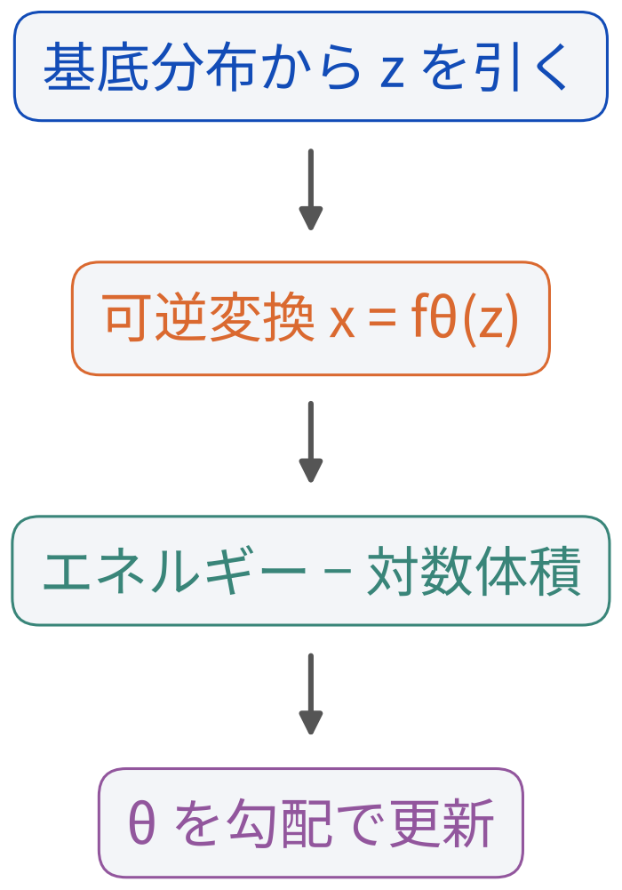
生命情報工学特論
学習の情報は、標本とエネルギーの二通り
標本がある：観測された構造に高い密度を与える。
エネルギーが計算できる：生成した構造のエネルギーと、分布の広がりを評価する。
二つを組み合わせると、既知の谷へ学習を導きつつ、その周囲を物理モデルで評価できる。
目標は一点の最低エネルギー構造ではなく、分布。
14
Notes:
学習の情報は、標本とエネルギーの二通りについて説明します。標本がある：観測された構造に高い密度を与える。。エネルギーが計算できる：生成した構造のエネルギーと、分布の広がりを評価する。。二つを組み合わせると、既知の谷へ学習を導きつつ、その周囲を物理モデルで評価できる。。目標は一点の最低エネルギー構造ではなく、分布。。ここでは図の軸や矢印を本文の量と対応させて読みます。得られるものと、追加の情報が必要なものを区別してください。

Slide 15
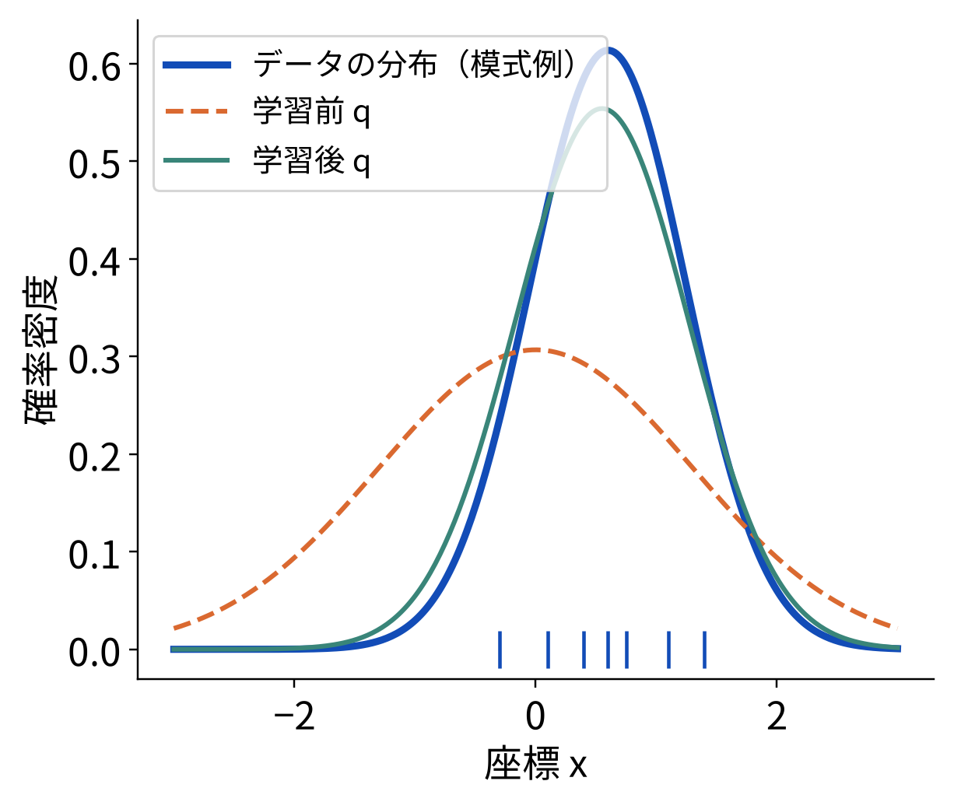
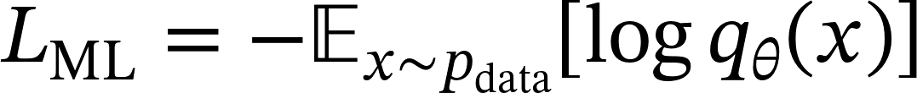
生命情報工学特論
データ学習は、標本の負の対数密度を下げる
学習標本xが多い場所でqθ(x)を大きくする。
目標分布pから標本が得られていれば、これはKL(p‖qθ)のθ依存部分に一致する。
学習データが偏っていれば、その偏りも学ぶ。希少な状態がデータに存在するかを確認する。
15
Notes:
データ学習は、標本の負の対数密度を下げるについて説明します。学習標本xが多い場所でqθ(x)を大きくする。。目標分布pから標本が得られていれば、これはKL(p‖qθ)のθ依存部分に一致する。。学習データが偏っていれば、その偏りも学ぶ。希少な状態がデータに存在するかを確認する。。ここでは図の軸や矢印を本文の量と対応させて読みます。得られるものと、追加の情報が必要なものを区別してください。
右は説明用の一次元分布です。データ点での対数密度を高くする学習によって、生成分布をデータの分布へ近づけます。

Slide 16
生命情報工学特論
エネルギー学習は、KL(qθ‖p)を下げる
目標はp(x)=exp(−βU(x))/Z。生成分布qθから平均を取る。
log p=−βU−log Zを代入すると、エネルギーとlog qの平均になる。
未知のlog Zはθに依存しないので、学習時の勾配から消える。
16
Notes:
エネルギー学習は、KL(qθ‖p)を下げるについて説明します。目標はp(x)=exp(−βU(x))/Z。生成分布qθから平均を取る。。log p=−βU−log Zを代入すると、エネルギーとlog qの平均になる。。未知のlog Zはθに依存しないので、学習時の勾配から消える。。ここでは図の軸や矢印を本文の量と対応させて読みます。得られるものと、追加の情報が必要なものを区別してください。

Slide 17
生命情報工学特論
変数変換を代入すると、潜在空間で学習できる
生成x=fθ(z)におけるlog qは、基底密度のlog pZから対数体積変化を引いた値。
基底分布は固定されているため、その平均もθに依存しない。
実際の損失にはエネルギーと、変換による体積変化が残る。
17
Notes:
変数変換を代入すると、潜在空間で学習できるについて説明します。生成x=fθ(z)におけるlog qは、基底密度のlog pZから対数体積変化を引いた値。。基底分布は固定されているため、その平均もθに依存しない。。実際の損失にはエネルギーと、変換による体積変化が残る。。ここでは図の軸や矢印を本文の量と対応させて読みます。得られるものと、追加の情報が必要なものを区別してください。

Slide 18
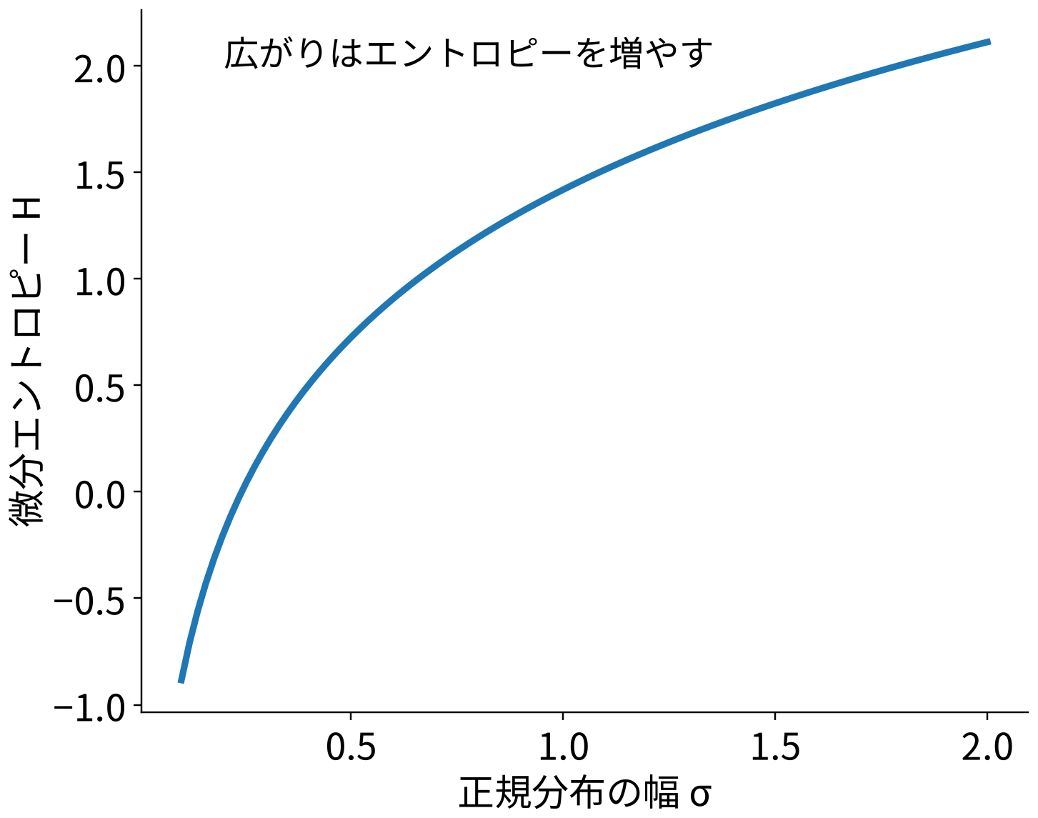
生命情報工学特論
エネルギーだけを下げると、分布が一点へ縮む
低いエネルギーだけを目指すと、最小値の近くへ全標本を集めたくなる。
負の対数体積項は、過度の圧縮を抑える。
これは平均エネルギーとエントロピーの競合であり、第09回の自由エネルギーにつながる。
右の図は正規分布の幅と微分エントロピーの例。
18
Notes:
エネルギーだけを下げると、分布が一点へ縮むについて説明します。低いエネルギーだけを目指すと、最小値の近くへ全標本を集めたくなる。。負の対数体積項は、過度の圧縮を抑える。。これは平均エネルギーとエントロピーの競合であり、第09回の自由エネルギーにつながる。。右の図は正規分布の幅と微分エントロピーの例。。ここでは図の軸や矢印を本文の量と対応させて読みます。得られるものと、追加の情報が必要なものを区別してください。

Slide 19
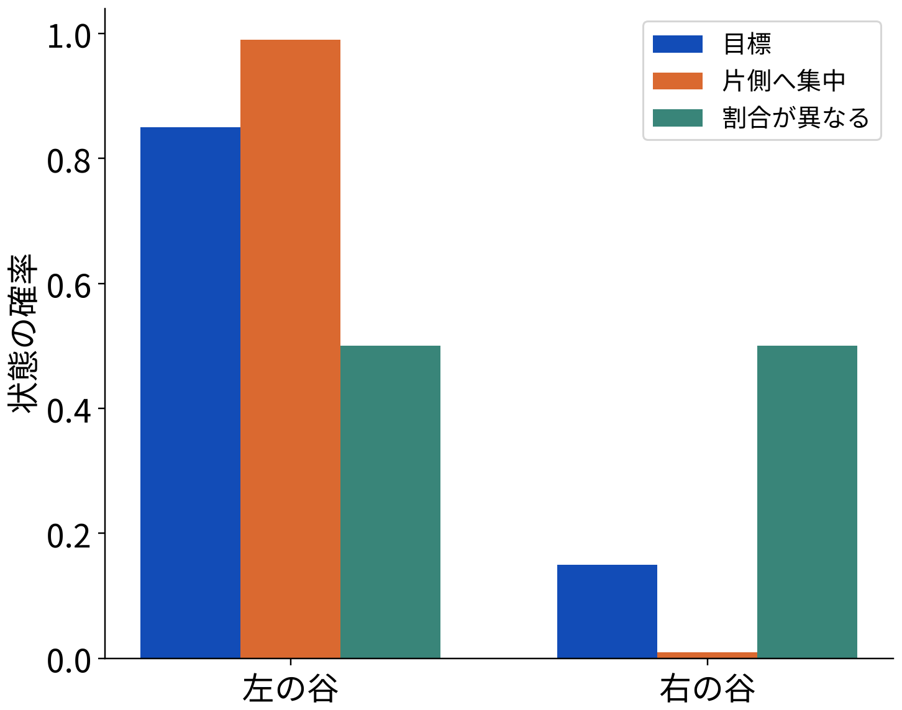
生命情報工学特論
損失が下がっても、すべての谷を見たとは限らない
逆向きKLは、現在ほとんど生成しない領域の寄与を評価しにくい。
二つの谷の片方へ偏った初期化では、もう片方を見逃す可能性がある。
データ学習・複数初期値・独立な基準計算を組み合わせる。
図は確率の偏りを示す説明用の二状態模型。
19
Notes:
損失が下がっても、すべての谷を見たとは限らないについて説明します。逆向きKLは、現在ほとんど生成しない領域の寄与を評価しにくい。。二つの谷の片方へ偏った初期化では、もう片方を見逃す可能性がある。。データ学習・複数初期値・独立な基準計算を組み合わせる。。図は確率の偏りを示す説明用の二状態模型。。ここでは図の軸や矢印を本文の量と対応させて読みます。得られるものと、追加の情報が必要なものを区別してください。

Slide 20
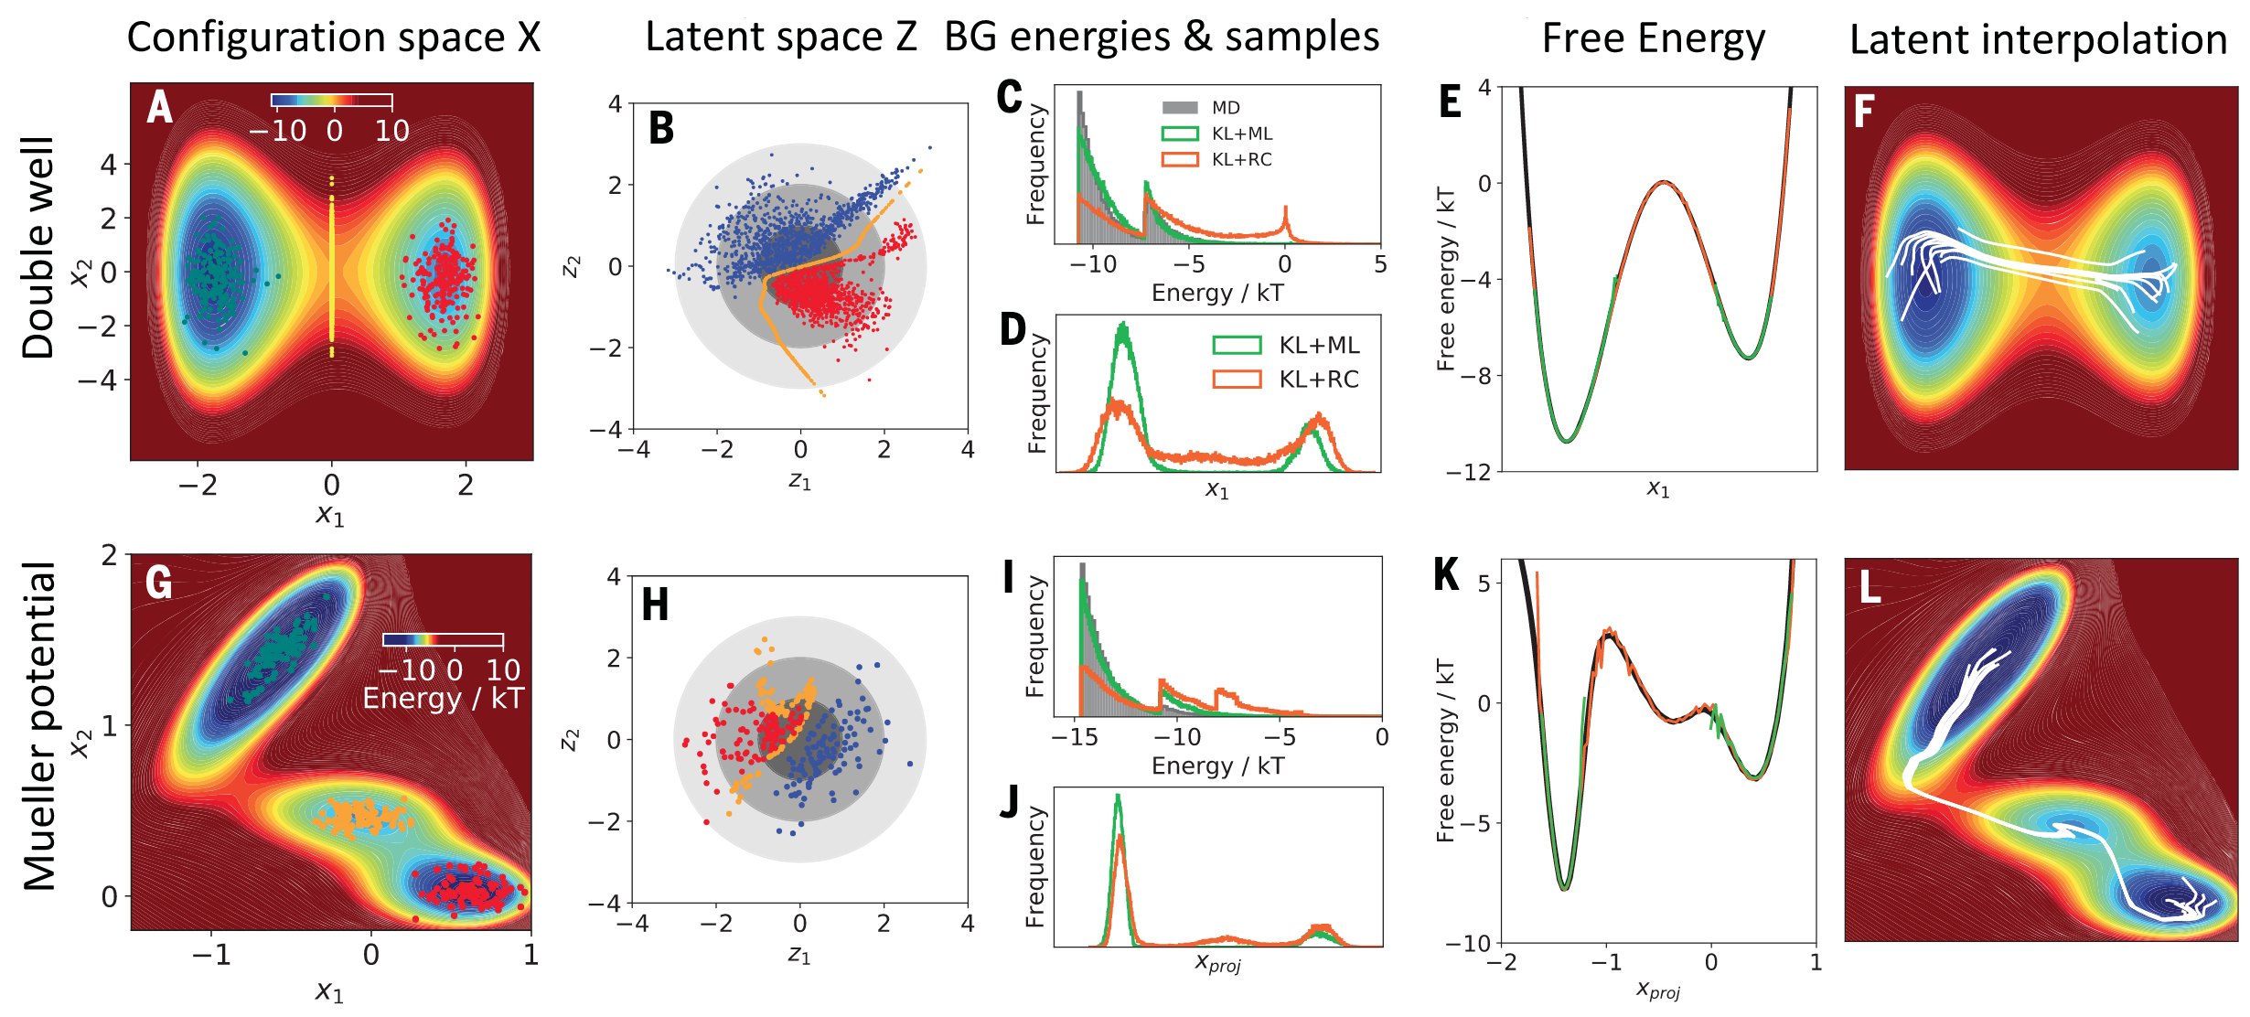
生命情報工学特論
二つの谷を持つ分布を、学習と重み補正で再現する
A–B：二重井戸ポテンシャルと、単純な潜在変数からの変換。
C–D：生成したエネルギーと座標の分布。E：重み補正後の自由エネルギー。F：潜在空間の補間から得た候補経路。
潜在空間での補間が作る候補経路は、物理的な遷移経路や時間を保証しない。
Noé et al., Science (2019), Fig. 2A–F。Muellerポテンシャルの例は付録42頁。
20
Notes:
原著の二重井戸ポテンシャルの例です。Aから順に、対象のエネルギー、潜在空間との対応、生成標本、学習方法による違いを読みます。重要なのは二つの谷へ標本が出ることだけでなく、谷の中や谷の間の確率分布が基準と合うかです。右側の曲線も軸と凡例を確認して比較します。潜在空間で滑らかに補間できても、その曲線が物理的な遷移経路や時間発展になるとは限りません。

Slide 21
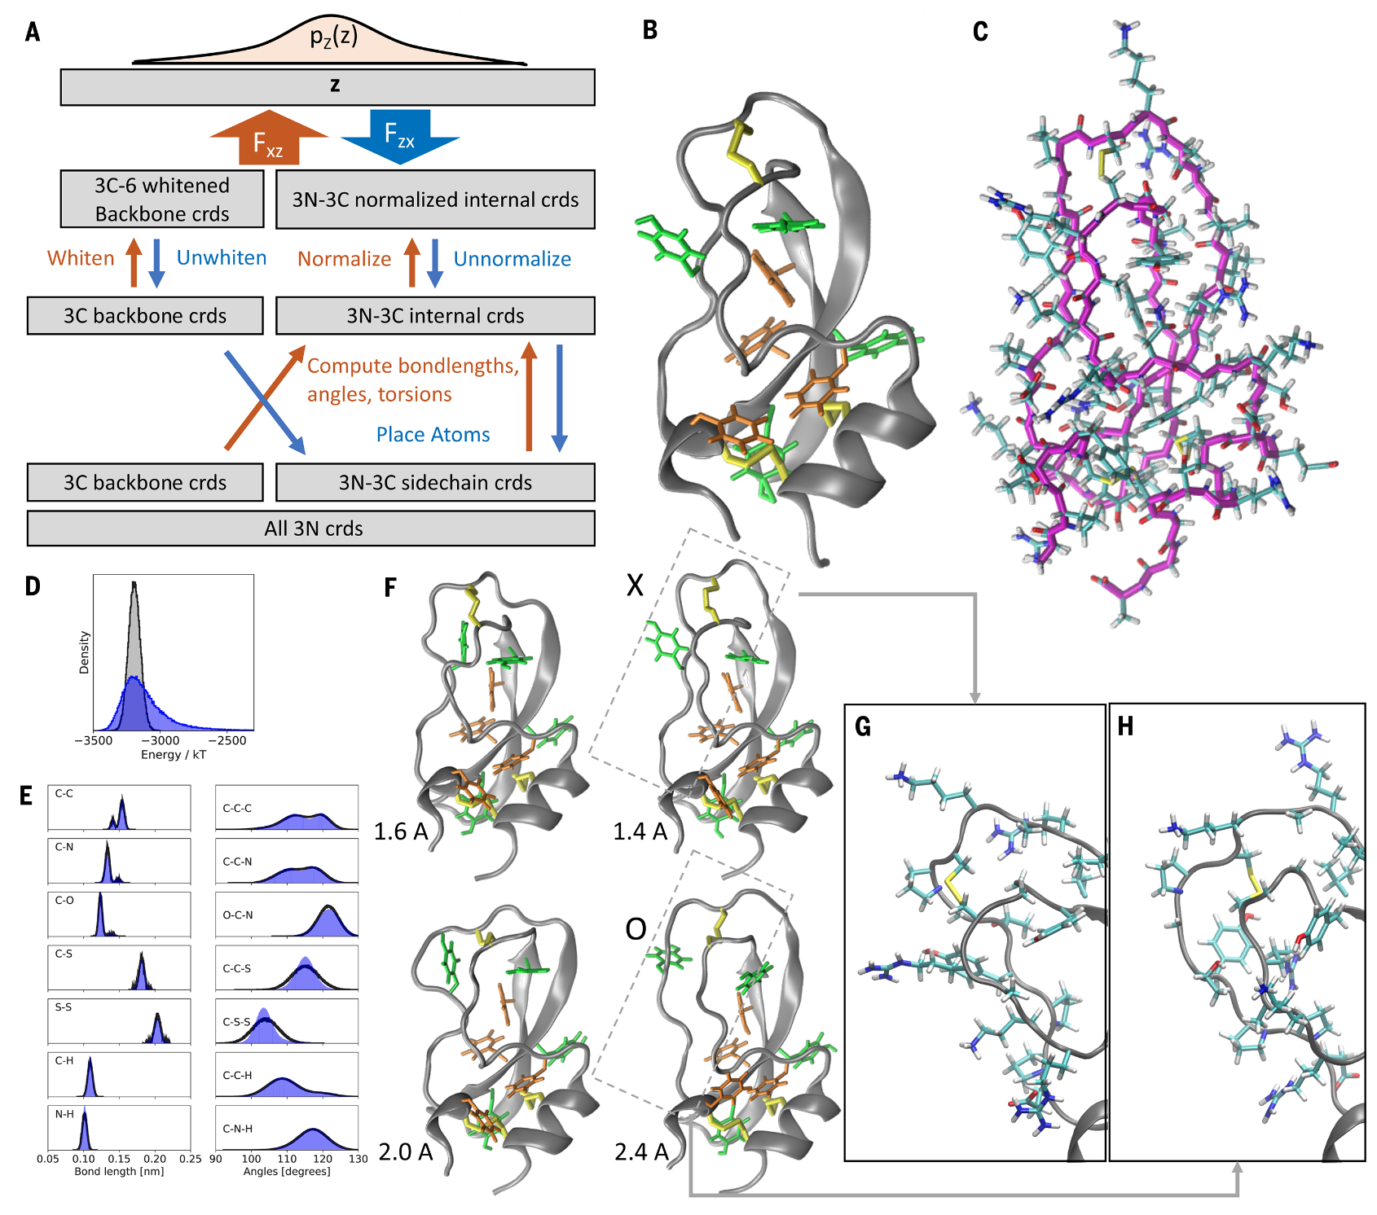
生命情報工学特論
BPTIの原子座標を、可逆な変換で生成する
A：直交座標と内部座標を組み合わせる。B–C：主鎖・側鎖を含む構造を生成する。分布の検証は付録43頁。
Noé et al., Science (2019), Fig. 5A–C。原著のBPTI・暗黙溶媒での結果。
21
Notes:
BPTIという小さなタンパク質の例です。図Aは、すべてを同じ座標表現で扱うのではなく、一部を直交座標、残りを結合長・結合角・二面角で表す設計です。剛体としての並進・回転も分離します。図BとCでは、主鎖だけでなく側鎖を含む原子配置が生成されています。これは原著で使ったBPTIと暗黙溶媒の条件での実証です。得られた構造集団やエネルギーの検証は付録43頁の図で確認します。

Slide 22
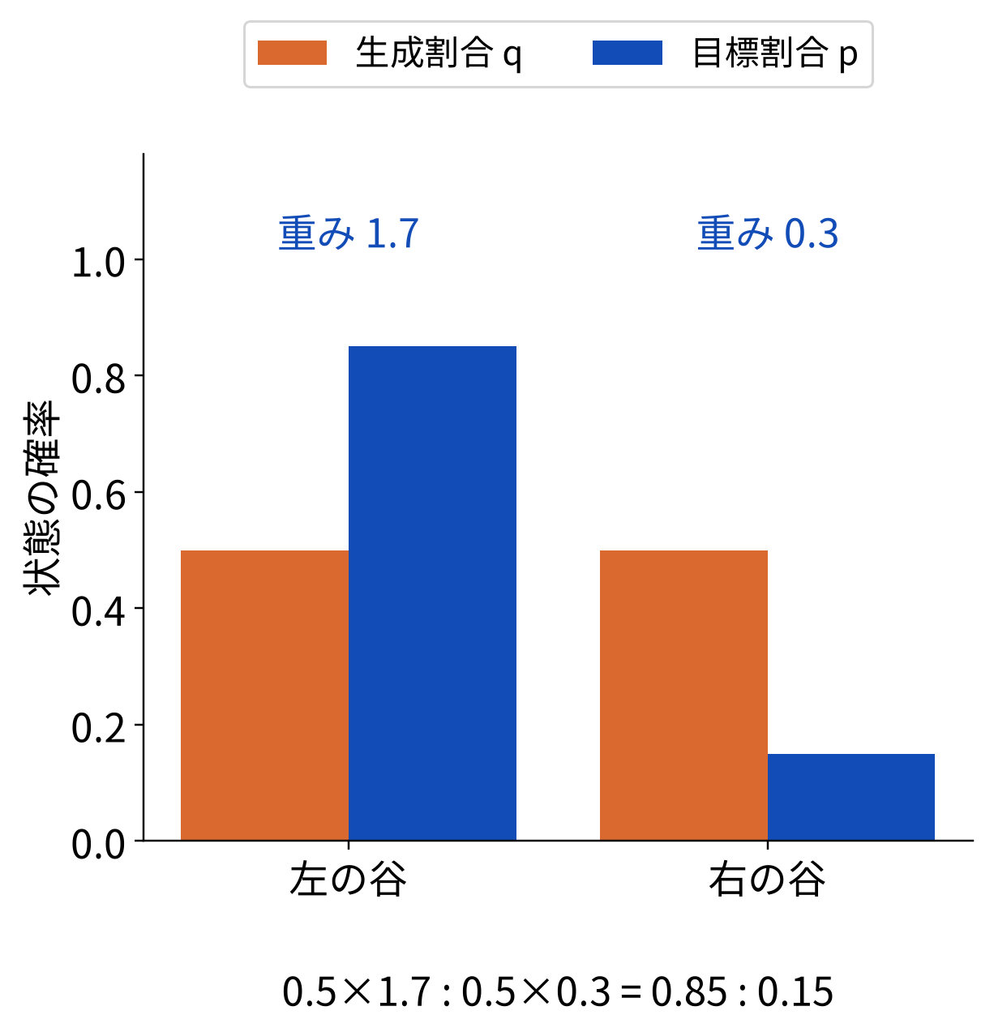
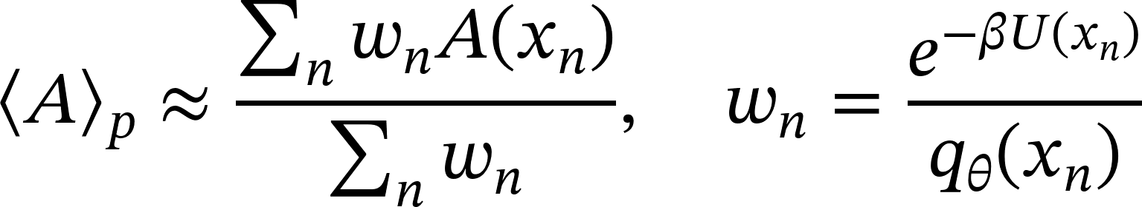
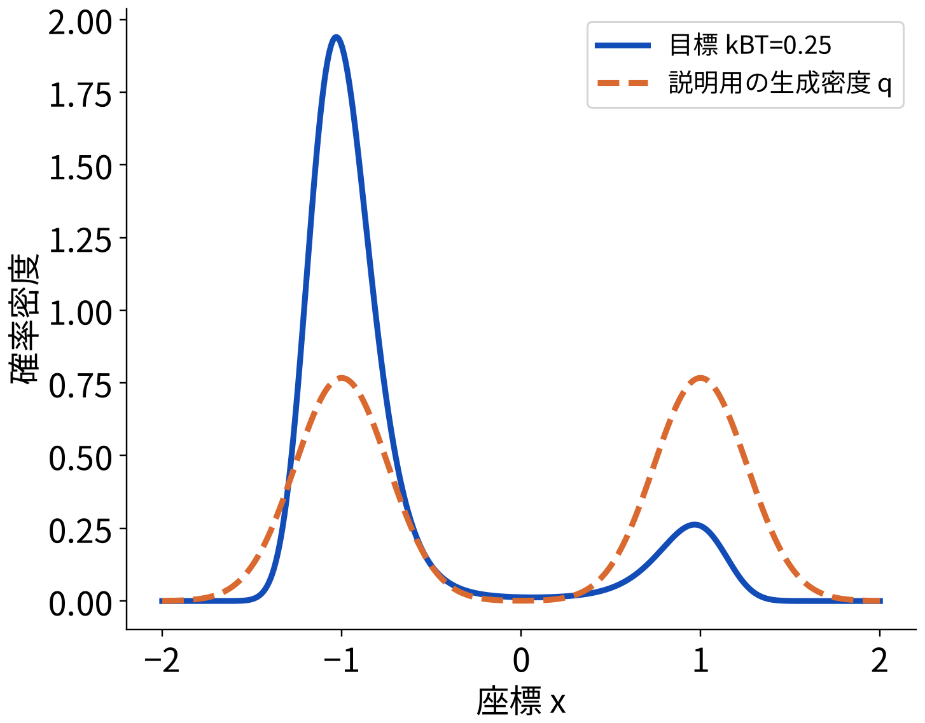
生命情報工学特論
生成密度が分かれば、重要度で補正できる
qθから得た標本へ、目標の非正規化密度をqθで割った重みを与える。
Zは分子・分母の比で消える。
目標の重要な領域でqθが十分正であることが必要。生成していない谷は補正だけでは回復できない。
22
Notes:
生成密度が分かれば、重要度で補正できるについて説明します。qθから得た標本へ、目標の非正規化密度をqθで割った重みを与える。。Zは分子・分母の比で消える。。目標の重要な領域でqθが十分正であることが必要。生成していない谷は補正だけでは回復できない。。ここでは図の軸や矢印を本文の量と対応させて読みます。得られるものと、追加の情報が必要なものを区別してください。
右は二状態の模式例です。生成割合が半々でも、目標の割合が0.85と0.15なら重みは1.7と0.3になり、重み付きの割合を補正できます。

Slide 23
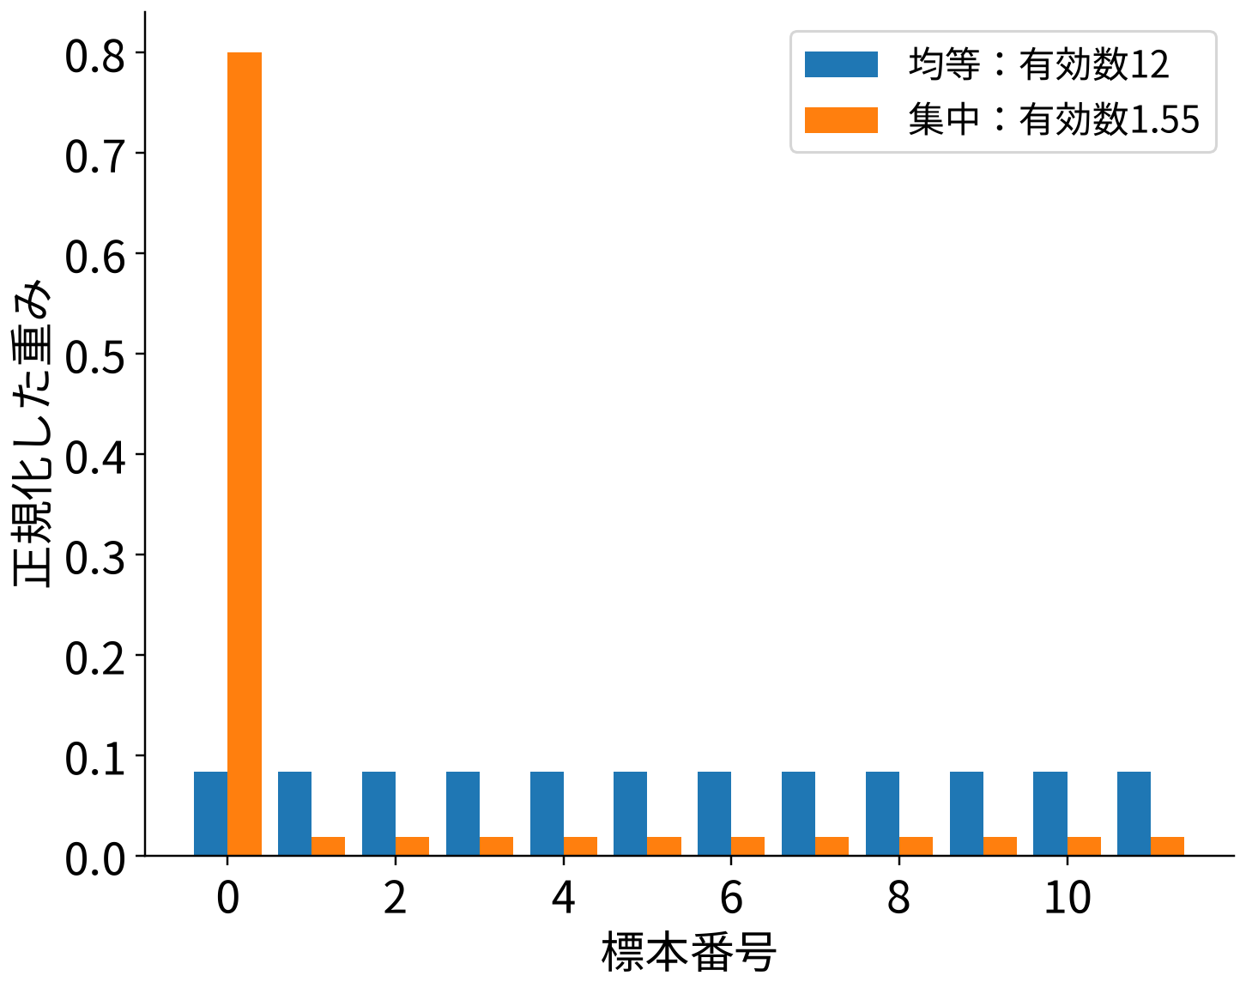
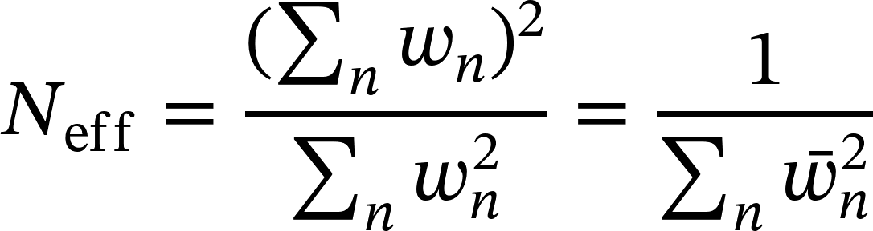
生命情報工学特論
重みが偏ると、有効標本数が減る
同じ数を生成しても、少数だけが大きな重みを持つと推定は不安定になる。
正規化重みを使い、有効標本数を診断する。
この指標は重みのばらつきを見るもので、未知の谷の見逃しを検出する万能な指標ではない。
23
Notes:
重みが偏ると、有効標本数が減るについて説明します。同じ数を生成しても、少数だけが大きな重みを持つと推定は不安定になる。。正規化重みを使い、有効標本数を診断する。。この指標は重みのばらつきを見るもので、未知の谷の見逃しを検出する万能な指標ではない。。ここでは図の軸や矢印を本文の量と対応させて読みます。得られるものと、追加の情報が必要なものを区別してください。

Slide 24
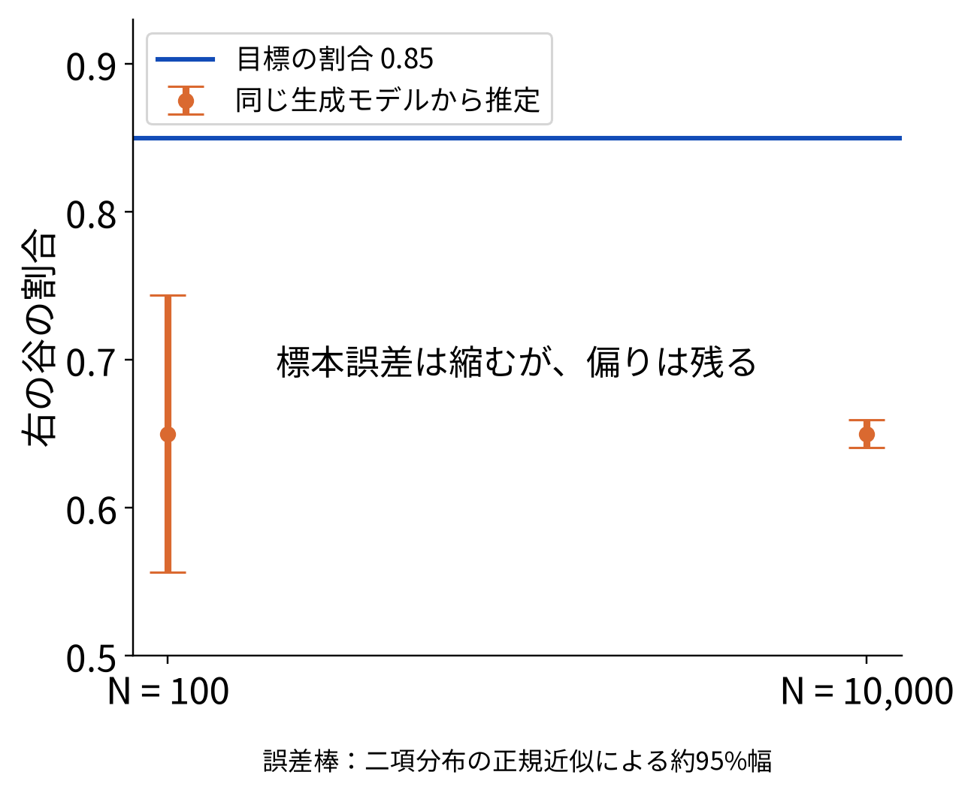
生命情報工学特論
独立標本でも、学習誤差と有限標本誤差は残る
同じ学習済みモデルからの生成同士が独立であることと、モデルが正しいことは別。
比較は、分布・状態の割合・エネルギー・独立な実験量で行う。
標本数を増やせば有限標本誤差は減るが、学習モデルの偏りは自動では消えない。
24
Notes:
独立標本でも、学習誤差と有限標本誤差は残るについて説明します。同じ学習済みモデルからの生成同士が独立であることと、モデルが正しいことは別。。比較は、分布・状態の割合・エネルギー・独立な実験量で行う。。標本数を増やせば有限標本誤差は減るが、学習モデルの偏りは自動では消えない。。ここでは図の軸や矢印を本文の量と対応させて読みます。得られるものと、追加の情報が必要なものを区別してください。
右は同じ生成モデルからの標本数だけを増やす模式例です。誤差棒は縮みますが、生成割合0.65と目標0.85の差は残ります。

Slide 25
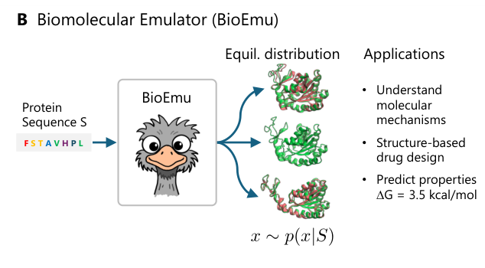
生命情報工学特論
BioEmuは構造の集まりを生成する
入力は配列で、出力は複数の立体構造です。図の右側のように、構造分布から状態の集団や自由エネルギー差を考えます。
近似した平衡分布を生成するモデルです。新しい配列や条件へ適用する際は、実験や物理計算で分布の妥当性を確かめます。
多様な構造が出ることと、割合が正しいことを分ける。
Lewis et al., Science (2025), Fig. 1B（著者公開稿）
原著図／公式公開図 ／ 著者公開稿：再利用ライセンス明記なし ／ パネルを抜粋。色・データ改変なし。
25
Notes:
入力は配列で、出力は複数の立体構造です。図の右側のように、構造分布から状態の集団や自由エネルギー差を考えます。
近似した平衡分布を生成するモデルです。新しい配列や条件へ適用する際は、実験や物理計算で分布の妥当性を確かめます。
多様な構造が出ることと、割合が正しいことを分ける。

Slide 26
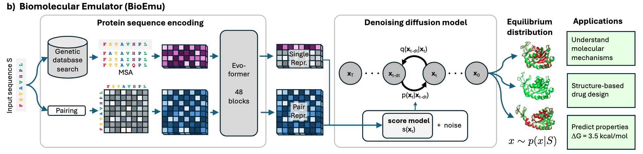
生命情報工学特論
BioEmu：配列を条件に、拡散モデルで構造集団を作る
配列から特徴を作る
AlphaFold2由来の表現から、残基ごと・残基対ごとの特徴を得る。
座標の分布を学ぶ
特徴を条件に、ノイズを除く過程を使って複数の構造を生成する。
構造集団を評価する
状態の存在割合や性質を比べる。生成順は実時間順ではない。
Lewis et al., Science (2025), Fig. 1A–C。
26
Notes:
図を左から読みます。まず配列を入力し、AlphaFold2由来の表現から残基と残基対の特徴を作ります。その特徴を条件とするスコアネットワークで、ノイズから構造を生成します。一つの配列に対して生成を繰り返すと構造集団が得られます。右側はその集団から状態や機能に関わる量を調べる例です。生成ステップも、生成した構造を並べた順番も、物理的な時間ではありません。

Slide 27
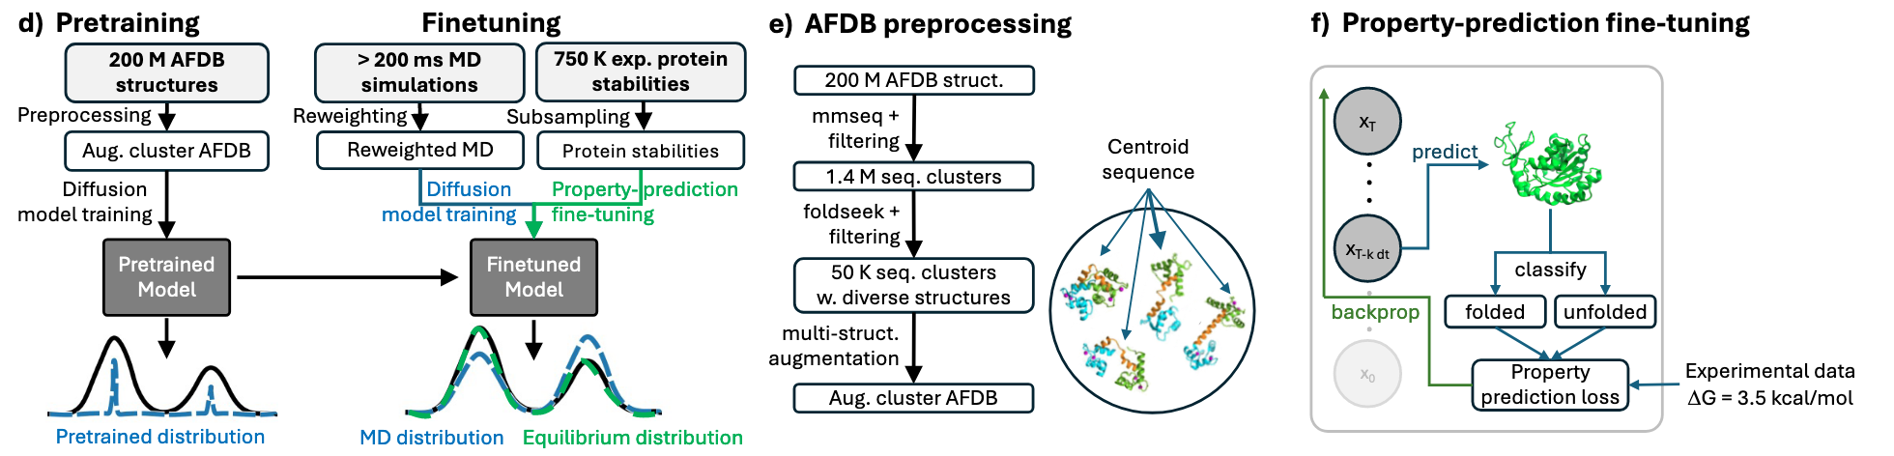
生命情報工学特論
構造・MD・実験の情報を、段階ごとに学習へ使う
d：学習の段階
構造の生成を事前学習し、MDの構造集団や安定性の情報で調整する。
e：構造データ
AlphaFoldデータベース（AFDB）から、多様な配列と構造の対応を学ぶ。
f：性質による調整
実験の安定性情報を取り入れ、計算データだけでは決まらない部分を補う。
Lewis et al., Science (2025), Fig. 1D–F。各段階のデータの役割を区別する。
27
Notes:
図dは事前学習とその後の調整を示します。構造データだけでは、一つの配列の構造集団を十分には学べません。図eのような多様な配列と構造に加え、MDが与える同一配列の集団を使います。図fでは実験の安定性に関わる情報を追加します。データを単に足すのではなく、どの情報でどの性質を学ぶかを分けています。

Slide 28
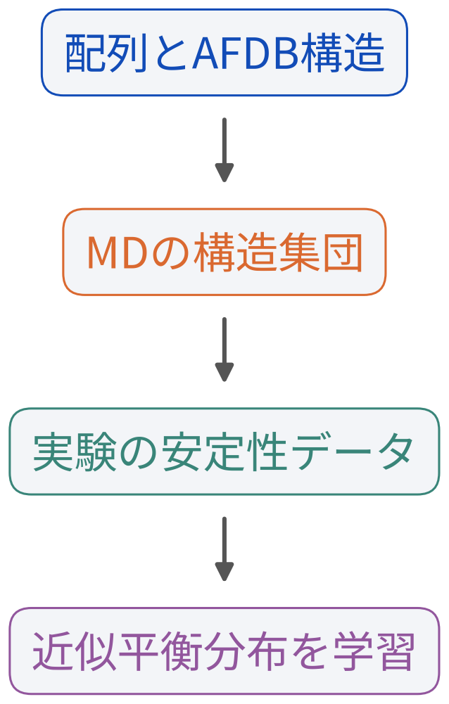
生命情報工学特論
BioEmuは学習データの役割を分けて使う
AFDBの構造は配列と構造の対応を、MDは一つの配列が取り得る集団を与える。
実験の安定性情報も学習に使い、計算だけの偏りを補う。
同じ「生成」でも、正規化flowと拡散モデルでは密度評価の仕組みが異なる。BGの重み式を、そのままBioEmuへ適用できるとは限らない。
28
Notes:
BioEmuは学習データの役割を分けて使うについて説明します。AFDBの構造は配列と構造の対応を、MDは一つの配列が取り得る集団を与える。。実験の安定性情報も学習に使い、計算だけの偏りを補う。。同じ「生成」でも、正規化flowと拡散モデルでは密度評価の仕組みが異なる。BGの重み式を、そのままBioEmuへ適用できるとは限らない。。ここでは図の軸や矢印を本文の量と対応させて読みます。得られるものと、追加の情報が必要なものを区別してください。

Slide 29
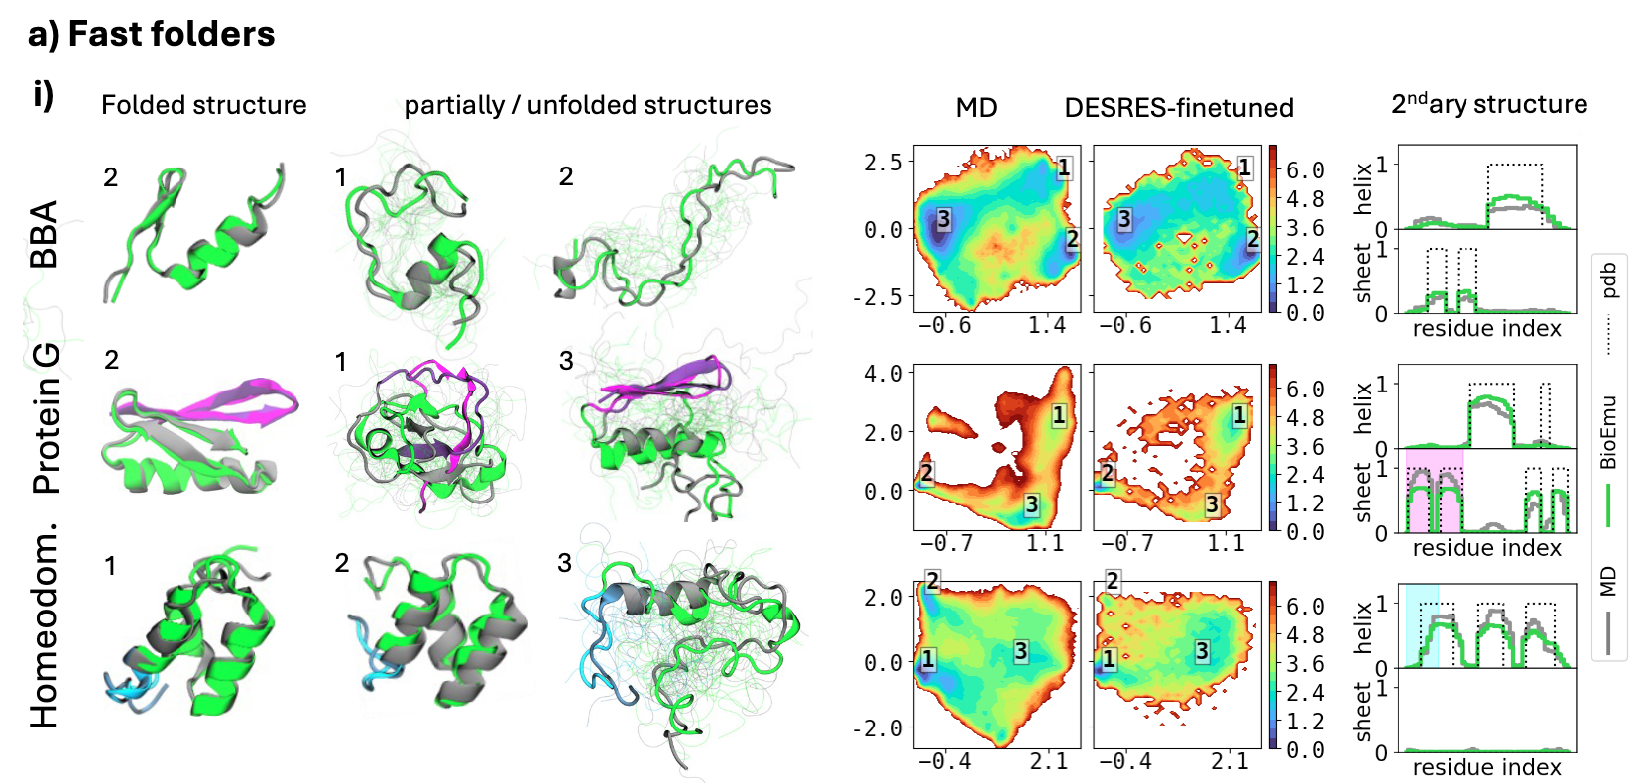
生命情報工学特論
参照MDと比べ、構造の分布と存在割合を確かめる
Lewis et al., Science (2025)。左：構造、中央：MDと生成分布、右：二次構造。分布の比較であり、遷移速度の検証ではない。
29
Notes:
三つのタンパク質を行ごとに比較した原著図です。左の代表構造だけで一致を判断せず、中央の分布と右側の二次構造の分布を確認します。MDを参照した場合でも、そのMDが用いた力場と条件に対応する比較です。BioEmuが多様な構造を出すことに加え、それぞれの状態の割合がどこまで合うかが評価の対象です。この図は実時間での遷移速度を比較したものではありません。

Slide 30
生命情報工学特論
多様性と、正しい存在割合を分けて評価する
異なる形が出たことだけでは、自由エネルギー差は分からない。
二つの状態A・Bの確率がpA・pBなら、その比から自由エネルギー差を求める。
構造生成モデルの割合を用いるには、目的の条件で分布の妥当性を検証する必要がある。
30
Notes:
多様性と、正しい存在割合を分けて評価するについて説明します。異なる形が出たことだけでは、自由エネルギー差は分からない。。二つの状態A・Bの確率がpA・pBなら、その比から自由エネルギー差を求める。。構造生成モデルの割合を用いるには、目的の条件で分布の妥当性を検証する必要がある。。ここでは図の軸や矢印を本文の量と対応させて読みます。得られるものと、追加の情報が必要なものを区別してください。

Slide 31
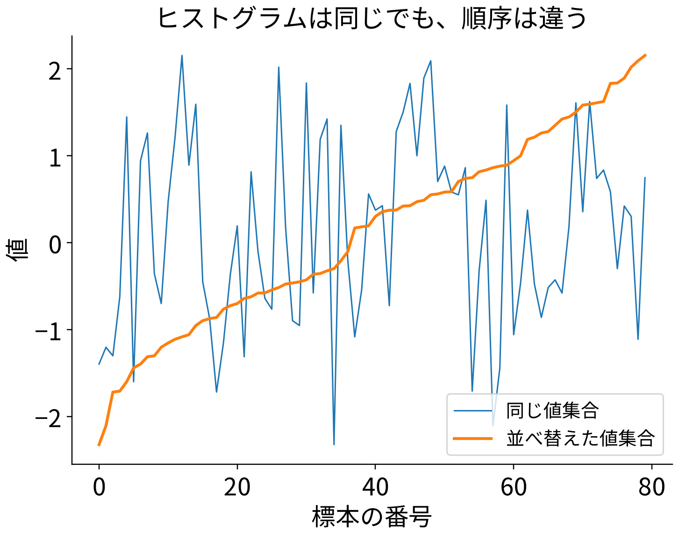
生命情報工学特論
構造集団から、時間の順序は復元できない
右の二つの系列は同じ値の集合で、ヒストグラムも同じ。
しかし隣り合う値の関係は異なる。
平衡分布は存在割合を与えるが、遷移速度・経路・時間相関には動力学の情報が必要。
拡散モデルの生成ステップも、物理時間ではない。
31
Notes:
構造集団から、時間の順序は復元できないについて説明します。右の二つの系列は同じ値の集合で、ヒストグラムも同じ。。しかし隣り合う値の関係は異なる。。平衡分布は存在割合を与えるが、遷移速度・経路・時間相関には動力学の情報が必要。。拡散モデルの生成ステップも、物理時間ではない。。ここでは図の軸や矢印を本文の量と対応させて読みます。得られるものと、追加の情報が必要なものを区別してください。

Slide 32
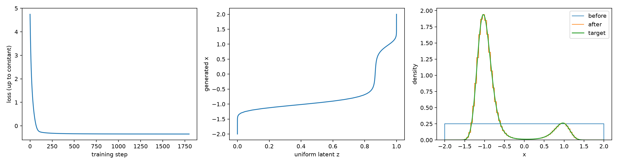
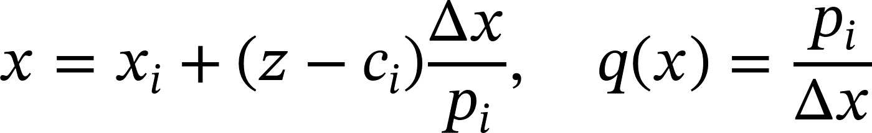
生命情報工学特論
演習の模型は、一様乱数を単調な折れ線で変換する
xの区間[−2,2]を80個に分ける。各区間の確率piをsoftmaxで正に保つ。
潜在区間の長さpiを、座標区間の幅Δxへ写す。傾きはΔx/pi、密度はpi/Δx。
目標分布も同じ有限区間で正規化する。タンパク質モデルの再現ではなく、原理の実装例。
32
Notes:
演習の模型は、一様乱数を単調な折れ線で変換するについて説明します。xの区間[−2,2]を80個に分ける。各区間の確率piをsoftmaxで正に保つ。。潜在区間の長さpiを、座標区間の幅Δxへ写す。傾きはΔx/pi、密度はpi/Δx。。目標分布も同じ有限区間で正規化する。タンパク質モデルの再現ではなく、原理の実装例。。ここでは図の軸や矢印を本文の量と対応させて読みます。得られるものと、追加の情報が必要なものを区別してください。

Slide 33
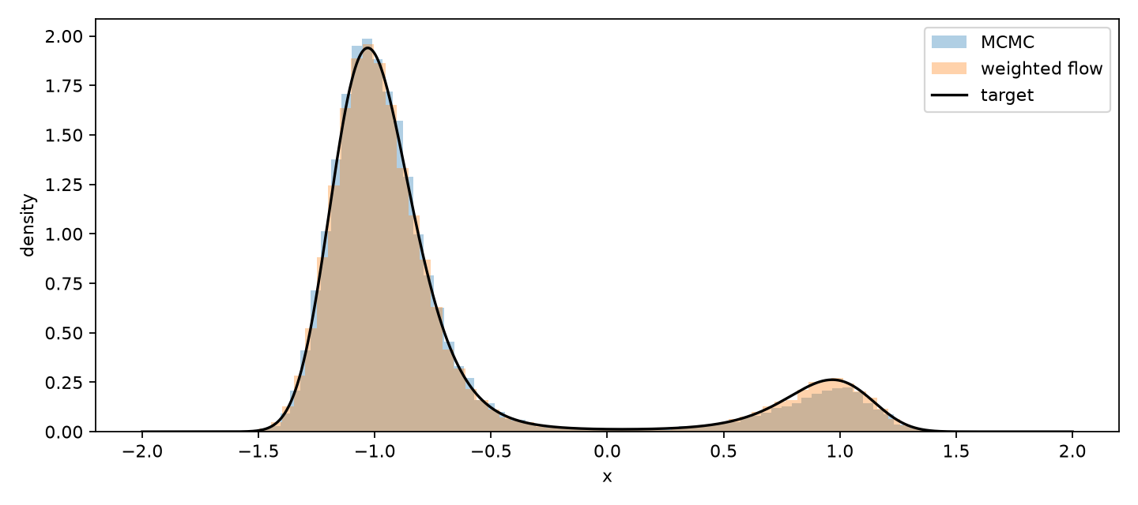
生命情報工学特論
学習前後の密度と、補正後の割合を比較する
学習前は座標区間で一様。学習後は二つの谷へ確率が集まる。
有限個の区間を使うため、密度は階段状になる。
生成密度とエネルギーから重みを計算し、右の谷の割合を理論積分と比べる。
下図は今回のNotebookの実行結果。
33
Notes:
学習前後の密度と、補正後の割合を比較するについて説明します。学習前は座標区間で一様。学習後は二つの谷へ確率が集まる。。有限個の区間を使うため、密度は階段状になる。。生成密度とエネルギーから重みを計算し、右の谷の割合を理論積分と比べる。。下図は今回のNotebookの実行結果。。ここでは図の軸や矢印を本文の量と対応させて読みます。得られるものと、追加の情報が必要なものを区別してください。

Slide 34
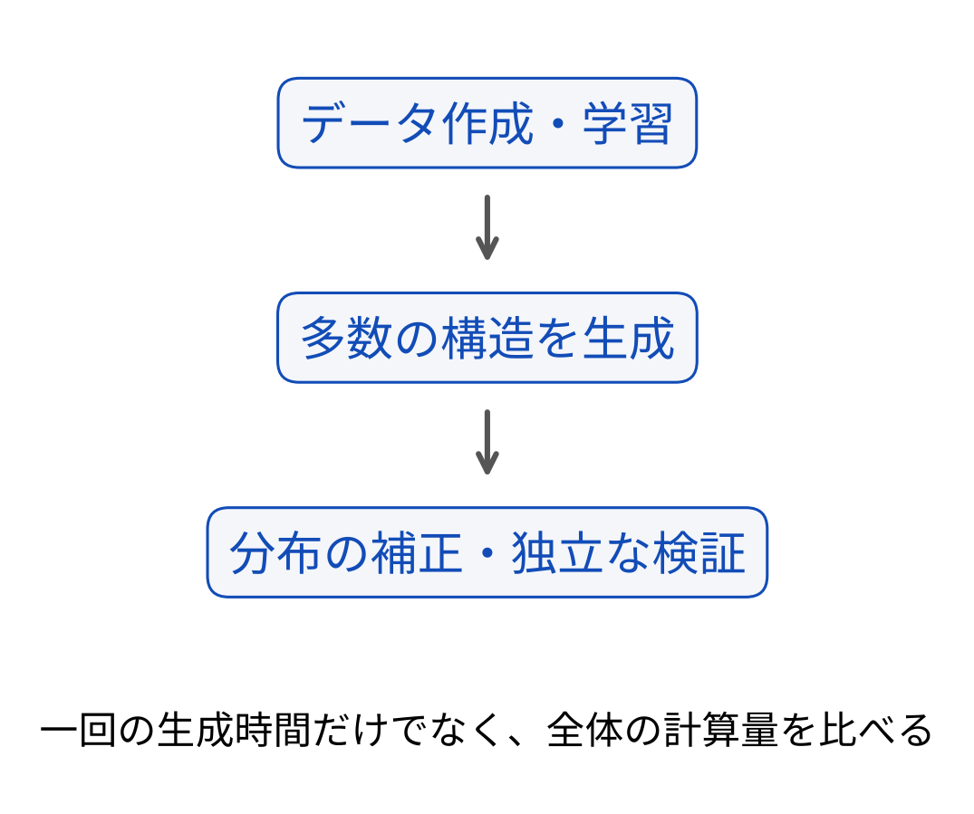
生命情報工学特論
学習・補正・検証も含めて計算量を比べる
MDは運動方程式をその都度解く。生成モデルは事前の学習を経て標本を作る。
生成一回の速さだけでなく、学習データの作成・学習・補正・適用範囲の検証を含めて考える。
新しい配列や条件へ使うときは、分布の誤差を再確認する。
34
Notes:
学習・補正・検証も含めて計算量を比べるについて説明します。MDは運動方程式をその都度解く。生成モデルは事前の学習を経て標本を作る。。生成一回の速さだけでなく、学習データの作成・学習・補正・適用範囲の検証を含めて考える。。新しい配列や条件へ使うときは、分布の誤差を再確認する。。ここでは図の軸や矢印を本文の量と対応させて読みます。得られるものと、追加の情報が必要なものを区別してください。

Slide 35
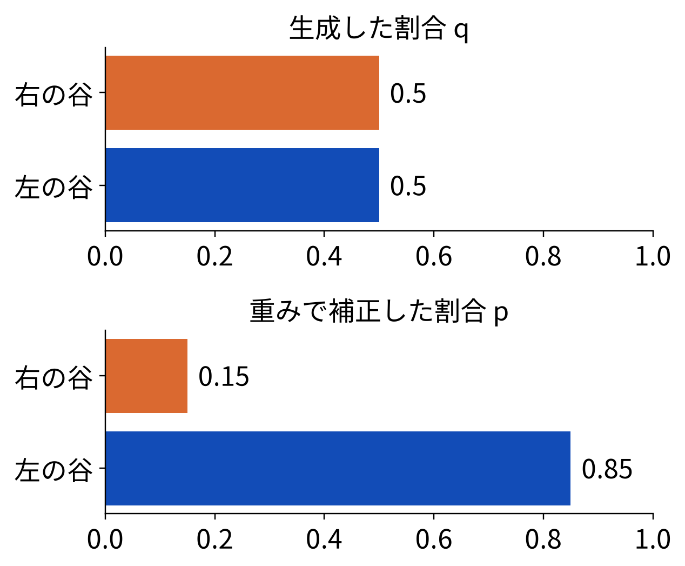
生命情報工学特論
まとめ：変換・密度・学習・補正をつなぐ
可逆変換では、ヤコビ行列式から生成密度を評価できる。
BGはデータとエネルギーを使い、目標の平衡分布へ近づける。
重みの補正は、十分に重なる分布の間で有効。
BioEmuも構造集団を生成するが、生成順から物理時間は得られない。
35
Notes:
まとめ：変換・密度・学習・補正をつなぐについて説明します。可逆変換では、ヤコビ行列式から生成密度を評価できる。。BGはデータとエネルギーを使い、目標の平衡分布へ近づける。。重みの補正は、十分に重なる分布の間で有効。。BioEmuも構造集団を生成するが、生成順から物理時間は得られない。。ここでは図の軸や矢印を本文の量と対応させて読みます。得られるものと、追加の情報が必要なものを区別してください。

Slide 36
生命情報工学特論
演習：小さな生成モデルを学習する
20分・採点なし。13_演習.ipynbを使う。
1 正の区間確率と、可逆な折れ線の関係を見る。
2 エネルギーと密度の損失を学習し、前後の分布を比較。
3 重み補正後の右の谷の割合を、理論・MCMCと比べる。
4 区間数を変え、近似の細かさを観察して結果を保存する。
36
Notes:
演習：小さな生成モデルを学習するについて説明します。20分・採点なし。13_演習.ipynbを使う。。1 正の区間確率と、可逆な折れ線の関係を見る。。2 エネルギーと密度の損失を学習し、前後の分布を比較。。3 重み補正後の右の谷の割合を、理論・MCMCと比べる。。4 区間数を変え、近似の細かさを観察して結果を保存する。。ここでは図の軸や矢印を本文の量と対応させて読みます。得られるものと、追加の情報が必要なものを区別してください。

Slide 37
生命情報工学特論
付録：導出と補足資料
ここからは本編の補足です。
導出の途中式、計算条件、研究例の詳細を示します。
本編の各手法の前提と対応させて読んでください。
37
Notes:
付録：導出と補足資料について説明します。ここからは本編の補足です。。導出の途中式、計算条件、研究例の詳細を示します。。本編の各手法の前提と対応させて読んでください。。ここでは図の軸や矢印を本文の量と対応させて読みます。得られるものと、追加の情報が必要なものを区別してください。

Slide 38
生命情報工学特論
変数変換の式を、微小領域の確率から導く
微小領域dzを変換すると、体積は|det J|dzになる。
その領域の確率が保存されることから、密度変換の式が得られる。
可逆性があればxからzを一意に戻せる。
向きに依存しない体積を扱うため絶対値を用いる。
38
Notes:
変数変換の式を、微小領域の確率から導くについて説明します。微小領域dzを変換すると、体積は|det J|dzになる。。その領域の確率が保存されることから、密度変換の式が得られる。。可逆性があればxからzを一意に戻せる。。向きに依存しない体積を扱うため絶対値を用いる。。ここでは図の軸や矢印を本文の量と対応させて読みます。得られるものと、追加の情報が必要なものを区別してください。

Slide 39
生命情報工学特論
KLの二つの向きを、平均する分布から区別する
データからの学習はp側から標本を取る。
エネルギー学習は生成q側から標本を取る。
いずれもp=qで最小だが、有限なモデルや標本では学習中の挙動が違う。
KLは距離のように使うが、対称ではない。
39
Notes:
KLの二つの向きを、平均する分布から区別するについて説明します。データからの学習はp側から標本を取る。。エネルギー学習は生成q側から標本を取る。。いずれもp=qで最小だが、有限なモデルや標本では学習中の挙動が違う。。KLは距離のように使うが、対称ではない。。ここでは図の軸や矢印を本文の量と対応させて読みます。得られるものと、追加の情報が必要なものを区別してください。

Slide 40
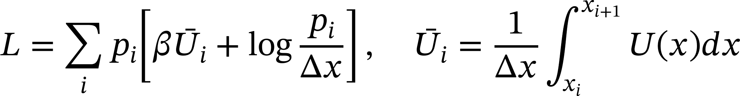
生命情報工学特論
演習の区間損失は、区間内の積分で計算する
区間iではq=pi/Δxが一定。したがってlog qも一定。
平均エネルギーŪiは区間内のUの積分を幅で割る。
この模型では多項式を厳密に積分でき、学習中の標本誤差を避けられる。
有限区間・区分一定密度による近似は残る。
40
Notes:
演習の区間損失は、区間内の積分で計算するについて説明します。区間iではq=pi/Δxが一定。したがってlog qも一定。。平均エネルギーŪiは区間内のUの積分を幅で割る。。この模型では多項式を厳密に積分でき、学習中の標本誤差を避けられる。。有限区間・区分一定密度による近似は残る。。ここでは図の軸や矢印を本文の量と対応させて読みます。得られるものと、追加の情報が必要なものを区別してください。

Slide 41
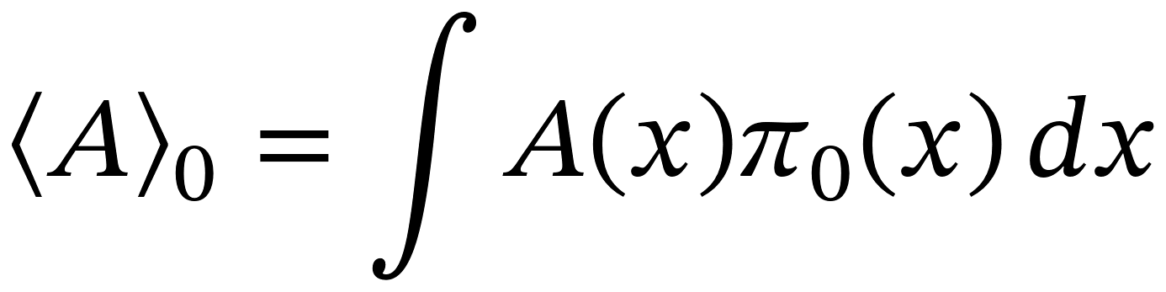
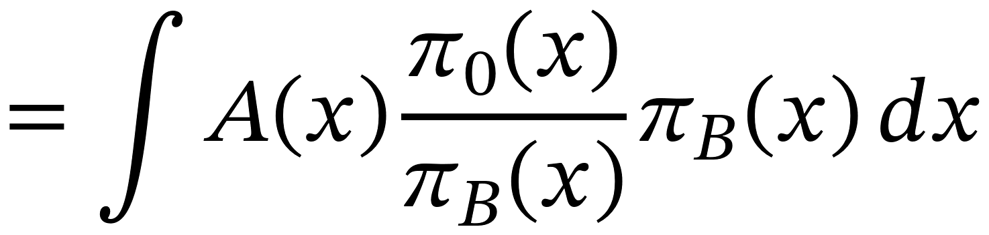
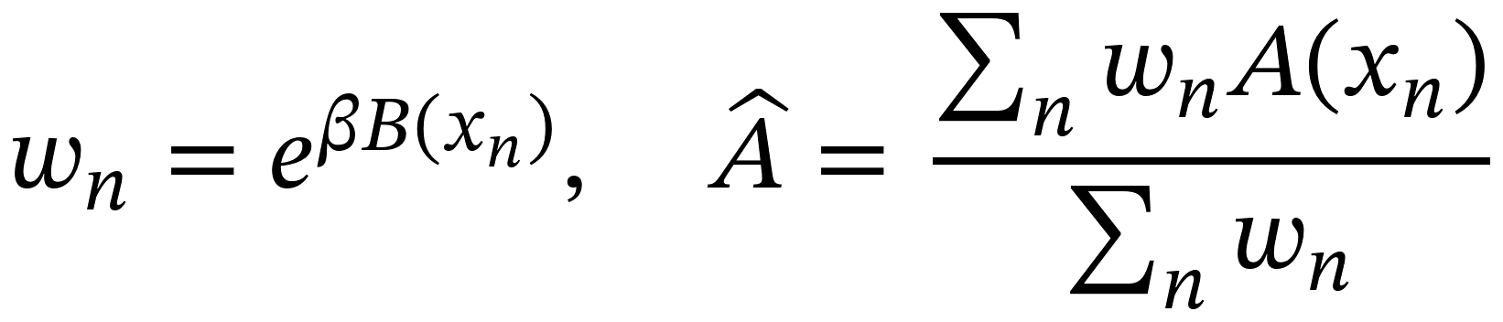
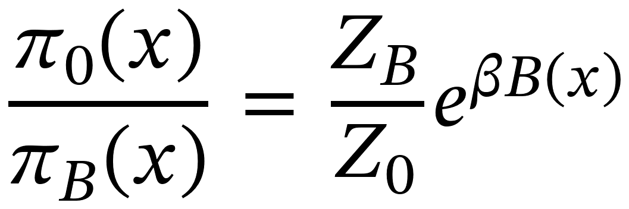
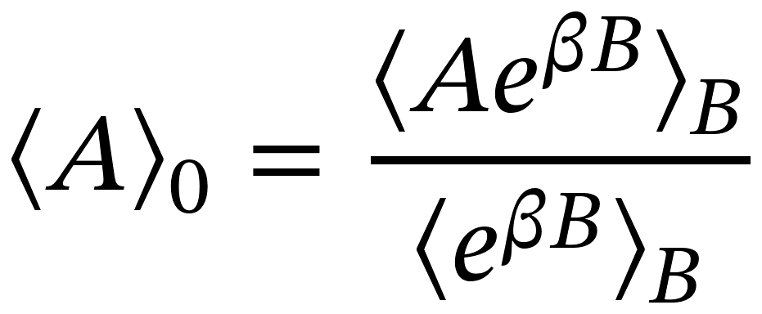
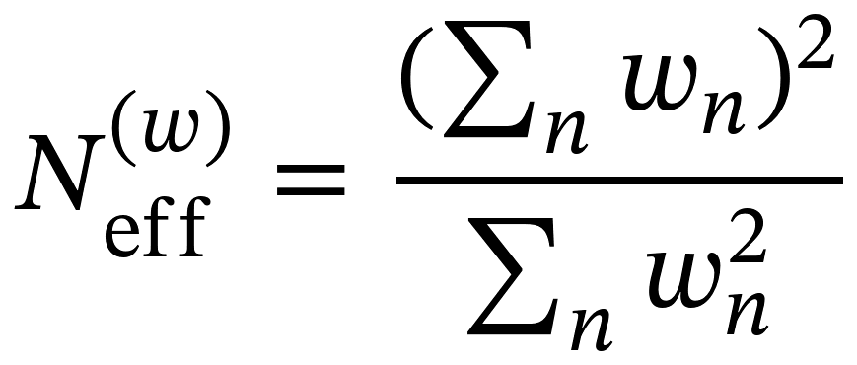
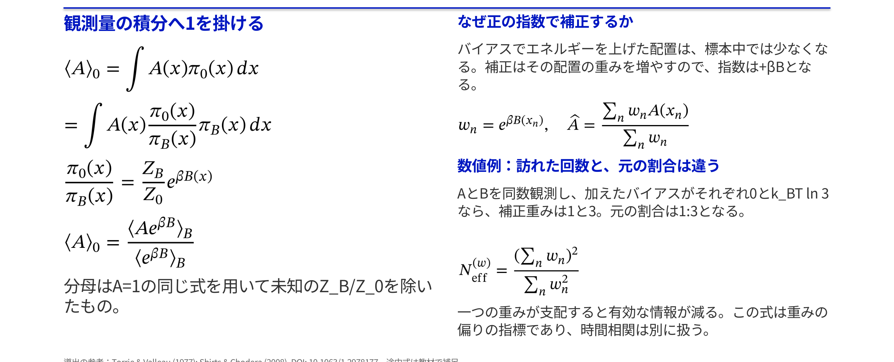
生命情報工学特論
重み補正は、確率密度の比から導ける
観測量の積分へ1を掛ける
なぜ正の指数で補正するか
バイアスでエネルギーを上げた配置は、標本中では少なくなる。補正はその配置の重みを増やすので、指数は+βBとなる。
数値例：訪れた回数と、元の割合は違う
AとBを同数観測し、加えたバイアスがそれぞれ0とkBT ln 3なら、補正重みは1と3。元の割合は1:3となる。
分母はA=1の同じ式を用いて未知のZB/Z0を除いたもの。
一つの重みが支配すると有効な情報が減る。この式は重みの偏りの指標であり、時間相関は別に扱う。
バイアス付き分布 πB ∝ exp[−β(U+B)] の例。Torrie & Valleau (1977); Shirts & Chodera (2008)。
41
Notes:
左は、バイアスを加えた分布から元の平均値を求める導出です。目標分布と実際に標本を集めた分布の比を掛け、期待値を取り直します。Aを1とした同じ式で割れば、未知の正規化定数の比を消せます。右では、バイアスBを加えてエネルギーを上げた配置ほど観測されにくくなるため、補正は正の指数exp(βB)になることを説明します。二状態を同数観測し、重みが1と3なら補正後の割合は1対3です。有効標本数は重みの偏りの診断であり、時間相関とは別に扱います。

Slide 42
生命情報工学特論
付録：Muellerポテンシャルでも分布と経路を比べる
G–H：複数の谷を持つ2次元のエネルギー面と、潜在空間での表現。I–J：生成したエネルギーと、投影座標の分布。
K：重み補正後の自由エネルギー。L：潜在空間の補間から得た候補経路。
滑らかな補間は候補構造の列を作る操作であり、物理的な時間発展を与えるものではない。
Noé et al., Science (2019), Fig. 2G–L。原著パネルを拡大。
42
Notes:
本編20頁の続きで、Muellerポテンシャルの原著パネルを拡大しています。複数の谷を持つ二次元面では、単純な潜在空間への写像によって、谷の間の候補を作れます。エネルギー面、生成された点、曲線の軸と凡例を順に比較してください。潜在空間での直線が構造空間で曲がった経路へ写る様子も確認します。これは時間積分ではないので、補間の点列から遷移速度を求めることはできません。

Slide 43
生命情報工学特論
付録：BPTIのエネルギー・局所構造・構造集団を評価する
D–E：エネルギーと結合幾何。F：閉じた構造X・開いた構造O。G–H：局所配置を比較し、ずれを調べる。
Noé et al., Science (2019), Fig. 5D–H。BPTI・暗黙溶媒での評価。
43
Notes:
BPTIの検証に使われた原著図の下半分を拡大します。図Dはエネルギー分布の比較で、参照と生成分布が重なることは重み補正にも重要です。図Eは結合長・結合角の比較で、すべてが完全に一致するという図ではありません。Fでは結晶構造に近い状態Xと、ループや側鎖が開いた状態Oを比べます。GとHは局所配置を詳しく見ています。一枚の代表構造だけでなく、こうした複数の特徴から集団を検証します。

Slide 44
生命情報工学特論
原著・実装と、授業の模型
Boltzmann generators：Noé, Olsson, Köhler & Wu, Science 365, eaaw1147 (2019)。DOI:10.1126/science.aaw1147
BioEmu：Lewis et al., Science (2025)。DOI:10.1126/science.adv9817
公式実装：github.com/microsoft/bioemu
授業の1次元折れ線モデルは、原著の考え方を単純化した実装。原著モデルの性能評価とは区別する。
44
Notes:
原著・実装と、授業の模型について説明します。Boltzmann generators：Noé, Olsson, Köhler & Wu, Science 365, eaaw1147 (2019)。DOI:10.1126/science.aaw1147。BioEmu：Lewis et al., Science (2025)。DOI:10.1126/science.adv9817。公式実装：github.com/microsoft/bioemu。授業の1次元折れ線モデルは、原著の考え方を単純化した実装。原著モデルの性能評価とは区別する。。ここでは図の軸や矢印を本文の量と対応させて読みます。得られるものと、追加の情報が必要なものを区別してください。

